Slide 1

MANUAL
CONVERSIÓN UNIDADES RESTFUL DOTNET
INTEGRANTES: AMAGUAÑA KEVIN
GUAMAN DANIEL
FECHA: 27/10/2025
ING: CAMPAÑA MAURICIO
1

Slide 2

DESARROLLO
  OBJETIVO
  CREACIÓN DEL SERVIDOR RESTFUL EN DOTNET
  CREACIÓN DEL PROYECTO – CLIENTE CONSOLA
  CREACIÓN DEL PROYECTO – CLIENTE ESCRITORIO
  CREACIÓN DEL PROYECTO – CLIENTE WEB
  CREACIÓN DEL PROYECTO – CLIENTE MÓVIL
CONCLUSIONES
RECOMENDACIONES
2

Slide 3
DESARROLLO
DESARROLLO
  OBJETIVO
  CREACIÓN DEL SERVIDOR RESTFUL
  CREACIÓN DEL PROYECTO – CLIENTE CONSOLA
  CREACIÓN DEL PROYECTO MAUI
  CREACIÓN DEL PROYECTO – CLIENTE ESCRITORIO
  CREACIÓN DEL PROYECTO – CLIENTE WEB
  CREACIÓN DEL PROYECTO – CLIENTE MÓVIL
CONCLUSIONES
RECOMENDACIONES
1.1 OBJETIVO
Desarrollar e implementar un Web Service utilizando SOAP mediante DOTNET para realizar conversiones de unidades.

Slide 4
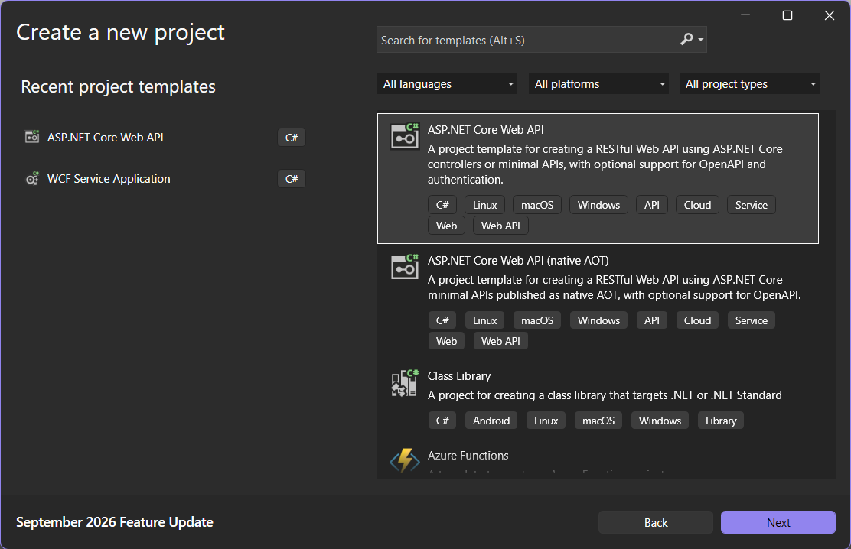
DESARROLLO
DESARROLLO
  OBJETIVO
  CREACIÓN DEL SERVIDOR RESTFUL
  CREACIÓN DEL PROYECTO – CLIENTE CONSOLA
  CREACIÓN DEL PROYECTO MAUI
  CREACIÓN DEL PROYECTO – CLIENTE ESCRITORIO
  CREACIÓN DEL PROYECTO – CLIENTE WEB
  CREACIÓN DEL PROYECTO – CLIENTE MOVIL
CONCLUSIONES
RECOMENDACIONES
1.2.1 Creación del proyecto Servidor
En primer lugar, en Visual Studio, al crear un nuevo proyecto se debe buscar la plantilla ASP NET Core Web API basada en .NET Framework, ya que este framework proporciona las herramientas nativas para gestionar el ciclo de vida de una API REST.

Slide 5
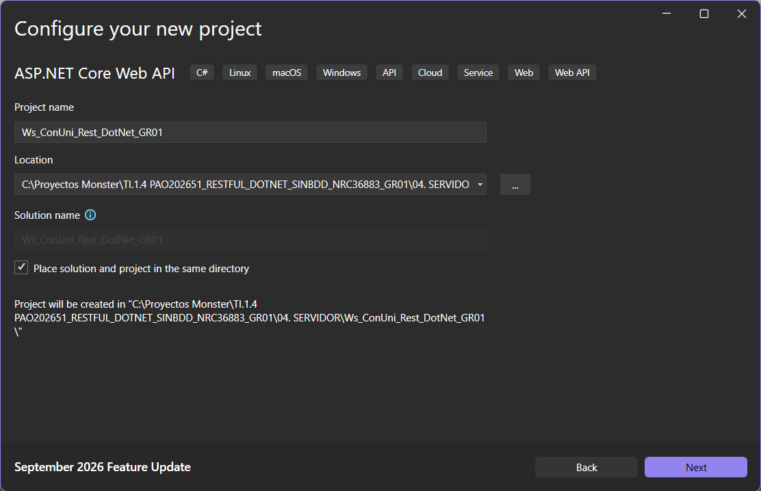
DESARROLLO
DESARROLLO
  OBJETIVO
  CREACIÓN DEL SERVIDOR RESTFUL
  CREACIÓN DEL PROYECTO – CLIENTE CONSOLA
  CREACIÓN DEL PROYECTO MAUI
  CREACIÓN DEL PROYECTO – CLIENTE ESCRITORIO
  CREACIÓN DEL PROYECTO – CLIENTE WEB
  CREACIÓN DEL PROYECTO – CLIENTE MOVIL
CONCLUSIONES
RECOMENDACIONES
Una vez seleccionada la plantilla, se procede a asignar el nombre del proyecto. Para mantener el estándar de la arquitectura, se nombra como WS_ConUni_REST_DotNet_GR01

Slide 6
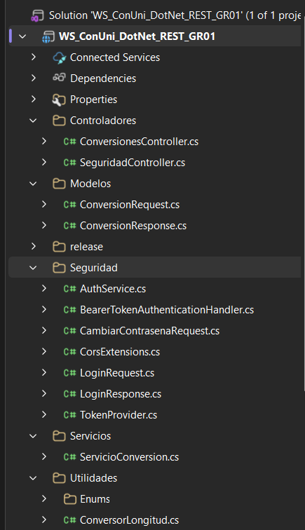
DESARROLLO
DESARROLLO
  OBJETIVO
  CREACIÓN DEL SERVIDOR RESTFUL
  CREACIÓN DEL PROYECTO – CLIENTE CONSOLA
  CREACIÓN DEL PROYECTO MAUI
  CREACIÓN DEL PROYECTO – CLIENTE ESCRITORIO
  CREACIÓN DEL PROYECTO – CLIENTE WEB
  CREACIÓN DEL PROYECTO – CLIENTE MOVIL
CONCLUSIONES
RECOMENDACIONES
1.2.2 Estructura del proyecto
Una vez generado el proyecto, procedemos a segmentar el sistema bajo un diseño de Arquitectura Orientada a Servicios (SOA) con bajo acoplamiento. Se crean las carpetas para separar responsabilidades: controladores, mapeadores, seguridad, servicios y utilidades

Slide 7
DESARROLLO
DESARROLLO
  OBJETIVO
  CREACIÓN DEL SERVIDOR RESTFUL
  CREACIÓN DEL PROYECTO – CLIENTE CONSOLA
  CREACIÓN DEL PROYECTO MAUI
  CREACIÓN DEL PROYECTO – CLIENTE ESCRITORIO
  CREACIÓN DEL PROYECTO – CLIENTE WEB
  CREACIÓN DEL PROYECTO – CLIENTE MOVIL
CONCLUSIONES
RECOMENDACIONES
1.2.3 Creación del contrato del servicio
En WCF, antes de programar la lógica, es obligatorio definir un Contrato de Servicio. Dentro de la carpeta servicios, se crea una interfaz llamada IWSConversorUnidades.cs. Esta interfaz utilizará las etiquetas [ServiceContract] y [OperationContract] para exponer los métodos que los clientes podrán consumir vía SOAP..

Slide 8
DESARROLLO
DESARROLLO
  OBJETIVO
  CREACIÓN DEL SERVIDOR RESTFUL
  CREACIÓN DEL PROYECTO – CLIENTE CONSOLA
  CREACIÓN DEL PROYECTO MAUI
  CREACIÓN DEL PROYECTO – CLIENTE ESCRITORIO
  CREACIÓN DEL PROYECTO – CLIENTE WEB
  CREACIÓN DEL PROYECTO – CLIENTE MOVIL
CONCLUSIONES
RECOMENDACIONES
Se define el contrato para el servicio
Definimos la clase ServicioConversion dentro de la carpeta Servicios, la cual centraliza las operaciones de conversión de longitud, temperatura y masa. Recibe por inyección de dependencias los conversores especializados y expone métodos que validan las unidades mediante, delegando el cálculo al conversor correspondiente y manteniendo la lógica desacoplada y organizada.

Slide 9
DESARROLLO
DESARROLLO
  OBJETIVO
  CREACIÓN DEL SERVIDOR RESTFUL
  CREACIÓN DEL PROYECTO – CLIENTE CONSOLA
  CREACIÓN DEL PROYECTO MAUI
  CREACIÓN DEL PROYECTO – CLIENTE ESCRITORIO
  CREACIÓN DEL PROYECTO – CLIENTE WEB
  CREACIÓN DEL PROYECTO – CLIENTE MOVIL
CONCLUSIONES
RECOMENDACIONES
public double ConvertirTemperatura(double valor, string unidadOrigen, string unidadDestino)
{
var origen = ParseUnidad<UnidadTemperatura>(unidadOrigen);
var destino = ParseUnidad<UnidadTemperatura>(unidadDestino);
return _conversorTemperatura.Convertir(valor, origen, destino);
}
public double ConvertirMasa(double valor, string unidadOrigen, string unidadDestino)
{
var origen = ParseUnidad<UnidadMasa>(unidadOrigen);
var destino = ParseUnidad<UnidadMasa>(unidadDestino);
return _conversorMasa.Convertir(valor, origen, destino);
}
private static TUnidad ParseUnidad<TUnidad>(string valorUnidad) where TUnidad : struct, Enum
{
if (!Enum.TryParse<TUnidad>(valorUnidad, true, out var unidad))
{
throw new ArgumentException($"Unidad no soportada: {valorUnidad}");
}
return unidad;
}
Se define el contrato para el servicio
using WS_ConUni_DotNet_Rest_GR5.Modelos.Utilidades; using WS_ConUni_DotNet_Rest_GR5.Modelos.Utilidades.Enums; namespace WS_ConUni_DotNet_Rest_GR5.Modelos.Servicios; public class ServicioConversion { private readonly ConversorLongitud _conversorLongitud; private readonly ConversorTemperatura _conversorTemperatura; private readonly ConversorMasa _conversorMasa; public ServicioConversion( ConversorLongitud conversorLongitud, ConversorTemperatura conversorTemperatura, ConversorMasa conversorMasa) { _conversorLongitud = conversorLongitud; _conversorTemperatura = conversorTemperatura; _conversorMasa = conversorMasa; }

Slide 10
DESARROLLO
DESARROLLO
  OBJETIVO
  CREACIÓN DEL SERVIDOR RESTFUL
  CREACIÓN DEL PROYECTO – CLIENTE CONSOLA
  CREACIÓN DEL PROYECTO MAUI
  CREACIÓN DEL PROYECTO – CLIENTE ESCRITORIO
  CREACIÓN DEL PROYECTO – CLIENTE WEB
  CREACIÓN DEL PROYECTO – CLIENTE MOVIL
CONCLUSIONES
RECOMENDACIONES
Implementación del servicio y lógica de conversión
Definimos la interfaz genérica IConversor<TUnidad> en la carpeta Utilidades, la cual establece el contrato común para los conversores de unidades mediante el método Convertir, recibiendo el valor y las unidades de origen y destino. A partir de ella, creamos ConversorLongitud, ConversorMasa, ConversorTemperatura.

Slide 11
DESARROLLO
DESARROLLO
  OBJETIVO
  CREACIÓN DEL SERVIDOR RESTFUL
  CREACIÓN DEL PROYECTO – CLIENTE CONSOLA
  CREACIÓN DEL PROYECTO MAUI
  CREACIÓN DEL PROYECTO – CLIENTE ESCRITORIO
  CREACIÓN DEL PROYECTO – CLIENTE WEB
  CREACIÓN DEL PROYECTO – CLIENTE MOVIL
CONCLUSIONES
RECOMENDACIONES
A continuación se detallarán las clases principales con su código fuente.
namespace WS_ConUni_DotNet_Rest_GR5.Modelos.Utilidades; public interface IConversor<TUnidad> { double Convertir(double valor, TUnidad unidadOrigen, TUnidad unidadFinal); }

Slide 12
DESARROLLO
DESARROLLO
  OBJETIVO
  CREACIÓN DEL SERVIDOR RESTFUL
  CREACIÓN DEL PROYECTO – CLIENTE CONSOLA
  CREACIÓN DEL PROYECTO MAUI
  CREACIÓN DEL PROYECTO – CLIENTE ESCRITORIO
  CREACIÓN DEL PROYECTO – CLIENTE WEB
  CREACIÓN DEL PROYECTO – CLIENTE MOVIL
CONCLUSIONES
RECOMENDACIONES
using WS_ConUni_DotNet_Rest_GR5.Modelos.Utilidades.Enums; namespace WS_ConUni_DotNet_Rest_GR5.Modelos.Utilidades; public class ConversorLongitud : IConversor<UnidadLongitud> { private readonly Dictionary<UnidadLongitud, double> _factores = new() { { UnidadLongitud.Milimetro, 0.001 }, { UnidadLongitud.Centimetro, 0.01 }, { UnidadLongitud.Metro, 1.0 }, { UnidadLongitud.Kilometro, 1000.0 }, { UnidadLongitud.Yarda, 0.9144 } }; public double Convertir(double valor, UnidadLongitud unidadOrigen, UnidadLongitud unidadFinal) { if (!_factores.ContainsKey(unidadOrigen) || !_factores.ContainsKey(unidadFinal)) { throw new ArgumentException("Unidad no soportada"); } var valorEnBase = valor * _factores[unidadOrigen]; return valorEnBase / _factores[unidadFinal]; } }
A continuación se detallarán las clases principales con su código fuente.

Slide 13
DESARROLLO
DESARROLLO
  OBJETIVO
  CREACIÓN DEL SERVIDOR RESTFUL
  CREACIÓN DEL PROYECTO – CLIENTE CONSOLA
  CREACIÓN DEL PROYECTO MAUI
  CREACIÓN DEL PROYECTO – CLIENTE ESCRITORIO
  CREACIÓN DEL PROYECTO – CLIENTE WEB
  CREACIÓN DEL PROYECTO – CLIENTE MOVIL
CONCLUSIONES
RECOMENDACIONES
using WS_ConUni_DotNet_Rest_GR5.Modelos.Utilidades.Enums; namespace WS_ConUni_DotNet_Rest_GR5.Modelos.Utilidades; public class ConversorMasa : IConversor<UnidadMasa> { public double Convertir(double valor, UnidadMasa unidadOrigen, UnidadMasa unidadFinal) { var valorEnGramos = ConvertirAGramos(valor, unidadOrigen); return ConvertirDesdeGramos(valorEnGramos, unidadFinal); } private static double ConvertirAGramos(double valor, UnidadMasa unidadOrigen) { return unidadOrigen switch { UnidadMasa.Miligramo => valor / 1000.0, UnidadMasa.Gramo => valor, UnidadMasa.Kilogramo => valor * 1000.0, UnidadMasa.Tonelada => valor * 1_000_000.0, UnidadMasa.Onza => valor * 28.3495, _ => throw new ArgumentException("Unidad no soportada") }; } private static double ConvertirDesdeGramos(double valor, UnidadMasa unidadFinal) { return unidadFinal switch { UnidadMasa.Miligramo => valor * 1000.0, UnidadMasa.Gramo => valor, UnidadMasa.Kilogramo => valor / 1000.0, UnidadMasa.Tonelada => valor / 1_000_000.0, UnidadMasa.Onza => valor / 28.3495, _ => throw new ArgumentException("Unidad no soportada") }; } }
A continuación se detallarán las clases principales con su código fuente.

Slide 14
DESARROLLO
DESARROLLO
  OBJETIVO
  CREACIÓN DEL SERVIDOR RESTFUL
  CREACIÓN DEL PROYECTO – CLIENTE CONSOLA
  CREACIÓN DEL PROYECTO MAUI
  CREACIÓN DEL PROYECTO – CLIENTE ESCRITORIO
  CREACIÓN DEL PROYECTO – CLIENTE WEB
  CREACIÓN DEL PROYECTO – CLIENTE MOVIL
CONCLUSIONES
RECOMENDACIONES
using WS_ConUni_DotNet_Rest_GR5.Modelos.Utilidades.Enums; namespace WS_ConUni_DotNet_Rest_GR5.Modelos.Utilidades; public class ConversorTemperatura : IConversor<UnidadTemperatura> { private readonly Dictionary<UnidadTemperatura, (double Factor, double Offset)> _factoresKelvin = new() { { UnidadTemperatura.Celsius, (1.0, 273.15) }, { UnidadTemperatura.Fahrenheit, (5.0 / 9.0, 459.67) }, { UnidadTemperatura.Kelvin, (1.0, 0.0) }, { UnidadTemperatura.Rankine, (5.0 / 9.0, 0.0) } }; public double Convertir(double valor, UnidadTemperatura unidadOrigen, UnidadTemperatura unidadFinal) { if (!_factoresKelvin.ContainsKey(unidadOrigen) || !_factoresKelvin.ContainsKey(unidadFinal)) { throw new ArgumentException("Unidad no soportada"); } if (unidadOrigen == unidadFinal) { return valor; } var origen = _factoresKelvin[unidadOrigen]; var destino = _factoresKelvin[unidadFinal]; var valorEnKelvin = (valor + origen.Offset) * origen.Factor; return (valorEnKelvin / destino.Factor) - destino.Offset; } }
A continuación se detallarán las clases principales con su código fuente.

Slide 15
DESARROLLO
DESARROLLO
  OBJETIVO
  CREACIÓN DEL SERVIDOR RESTFUL
  CREACIÓN DEL PROYECTO – CLIENTE CONSOLA
  CREACIÓN DEL PROYECTO MAUI
  CREACIÓN DEL PROYECTO – CLIENTE ESCRITORIO
  CREACIÓN DEL PROYECTO – CLIENTE WEB
  CREACIÓN DEL PROYECTO – CLIENTE MOVIL
CONCLUSIONES
RECOMENDACIONES
Configuración de los Inspectores de Seguridad (Headers SOAP)
Definimos la clase BearerTokenAuthenticationHandler en la carpeta Seguridad, la cual extiende AuthenticationHandler para implementar un esquema de autenticación personalizado basado en tokens Bearer. En el método HandleAuthenticateAsync validamos que la petición incluya el encabezado Authorization con el prefijo Bearer, extraemos el token y verificamos su validez mediante el AuthService. Si el token es correcto, construimos las claims del usuario autorizado y generamos el ticket de autenticación; en caso contrario, rechazamos la solicitud con el mensaje correspondiente.

Slide 16
DESARROLLO
DESARROLLO
  OBJETIVO
  CREACIÓN DEL SERVIDOR RESTFUL
  CREACIÓN DEL PROYECTO – CLIENTE CONSOLA
  CREACIÓN DEL PROYECTO MAUI
  CREACIÓN DEL PROYECTO – CLIENTE ESCRITORIO
  CREACIÓN DEL PROYECTO – CLIENTE WEB
  CREACIÓN DEL PROYECTO – CLIENTE MOVIL
CONCLUSIONES
RECOMENDACIONES
using System.Security.Claims; using System.Text.Encodings.Web; using Microsoft.AspNetCore.Authentication; using Microsoft.Extensions.Options; namespace WS_ConUni_DotNet_Rest_GR5.Seguridad; public class BearerTokenAuthenticationHandler : AuthenticationHandler<AuthenticationSchemeOptions> { private readonly AuthService _authService; public BearerTokenAuthenticationHandler( IOptionsMonitor<AuthenticationSchemeOptions> options, ILoggerFactory logger, UrlEncoder encoder, ISystemClock clock, AuthService authService) : base(options, logger, encoder, clock) { _authService = authService; } protected override Task<AuthenticateResult> HandleAuthenticateAsync() { if (!Request.Headers.TryGetValue("Authorization", out var authHeader)) { return Task.FromResult(AuthenticateResult.Fail("No se encontró el encabezado Authorization")); }
var valorAuthorization = authHeader.ToString();
const string prefijoBearer = "Bearer ";
if (!valorAuthorization.StartsWith(prefijoBearer, StringComparison.OrdinalIgnoreCase))
{
return Task.FromResult(AuthenticateResult.Fail("Tipo de autorización inválido"));
}
var token = valorAuthorization[prefijoBearer.Length..].Trim();
if (string.IsNullOrWhiteSpace(token) || !_authService.EsTokenValido(token))
{
return Task.FromResult(AuthenticateResult.Fail("Token inválido o expirado"));
}
var claims = new[]
{
new Claim(ClaimTypes.Name, _authService.UsuarioAutorizado)
};
var identity = new ClaimsIdentity(claims, Scheme.Name);
var principal = new ClaimsPrincipal(identity);
var ticket = new AuthenticationTicket(principal, Scheme.Name);
return Task.FromResult(AuthenticateResult.Success(ticket));
}
}
A continuación se detallarán las clases principales con su código fuente.

Slide 17
DESARROLLO
DESARROLLO
  OBJETIVO
  CREACIÓN DEL SERVIDOR RESTFUL
  CREACIÓN DEL PROYECTO – CLIENTE CONSOLA
  CREACIÓN DEL PROYECTO MAUI
  CREACIÓN DEL PROYECTO – CLIENTE ESCRITORIO
  CREACIÓN DEL PROYECTO – CLIENTE WEB
  CREACIÓN DEL PROYECTO – CLIENTE MOVIL
CONCLUSIONES
RECOMENDACIONES
using System.Collections.Concurrent; namespace WS_ConUni_DotNet_Rest_GR5.Seguridad; public class AuthService { private const string UsuarioPermitido = "Monster"; private readonly TokenProvider _tokenProvider; private readonly ConcurrentDictionary<string, DateTime> _tokensActivos = new(); private readonly object _lock = new(); private string _contrasenaActual = "Monster9"; public AuthService(TokenProvider tokenProvider) { _tokenProvider = tokenProvider; } public string? Autenticar(string usuario, string contrasena) { if (!string.Equals(usuario, UsuarioPermitido, StringComparison.Ordinal) || !string.Equals(contrasena, _contrasenaActual, StringComparison.Ordinal)) { return null; } var token = _tokenProvider.GenerarToken(usuario); _tokensActivos[token] = DateTime.UtcNow.AddHours(8); return token; } public bool EsTokenValido(string token) { if (!_tokensActivos.TryGetValue(token, out var expiraEn)) { return false; } if (DateTime.UtcNow <= expiraEn) { return true; } _tokensActivos.TryRemove(token, out _); return false; }
public bool CambiarContrasena(string contrasenaActual, string nuevaContrasena)
{
if (string.IsNullOrWhiteSpace(nuevaContrasena))
{
return false;
}
lock (_lock)
{
if (!string.Equals(_contrasenaActual, contrasenaActual, StringComparison.Ordinal))
{
return false;
}
_contrasenaActual = nuevaContrasena;
_tokensActivos.Clear();
return true;
}
}
public string UsuarioAutorizado => UsuarioPermitido;
}
A continuación se detallarán las clases principales con su código fuente.

Slide 18
DESARROLLO
DESARROLLO
  OBJETIVO
  CREACIÓN DEL SERVIDOR RESTFUL
  CREACIÓN DEL PROYECTO – CLIENTE CONSOLA
  CREACIÓN DEL PROYECTO MAUI
  CREACIÓN DEL PROYECTO – CLIENTE ESCRITORIO
  CREACIÓN DEL PROYECTO – CLIENTE WEB
  CREACIÓN DEL PROYECTO – CLIENTE MOVIL
CONCLUSIONES
RECOMENDACIONES
using System.Security.Cryptography;
using System.Text;
namespace WS_ConUni_DotNet_Rest_GR5.Seguridad;
public class TokenProvider
{
public string GenerarToken(string usuario)
{
var payload = $"{usuario}:{DateTime.UtcNow.Ticks}:{RandomNumberGenerator.GetInt32(1000, 9999)}";
return Convert.ToBase64String(Encoding.UTF8.GetBytes(payload));
}
}
A continuación se detallarán las clases principales con su código fuente.

Slide 19
DESARROLLO
DESARROLLO
  OBJETIVO
  CREACIÓN DEL SERVIDOR RESTFUL
  CREACIÓN DEL PROYECTO – CLIENTE CONSOLA
  CREACIÓN DEL PROYECTO MAUI
  CREACIÓN DEL PROYECTO – CLIENTE ESCRITORIO
  CREACIÓN DEL PROYECTO – CLIENTE WEB
  CREACIÓN DEL PROYECTO – CLIENTE MOVIL
CONCLUSIONES
RECOMENDACIONES
Implementación de la Lógica de Negocio Central
ConversionRequest agrupa los datos de entrada de una solicitud de conversión (valor, unidad de origen y unidad de destino), mientras que ConversionResponse estructura la respuesta devuelta al cliente, incluyendo el valor original, la unidad de origen, el valor convertido y la unidad de destino.

Slide 20
DESARROLLO
DESARROLLO
  OBJETIVO
  CREACIÓN DEL SERVIDOR RESTFUL
  CREACIÓN DEL PROYECTO – CLIENTE CONSOLA
  CREACIÓN DEL PROYECTO MAUI
  CREACIÓN DEL PROYECTO – CLIENTE ESCRITORIO
  CREACIÓN DEL PROYECTO – CLIENTE WEB
  CREACIÓN DEL PROYECTO – CLIENTE MOVIL
CONCLUSIONES
RECOMENDACIONES
namespace WS_ConUni_DotNet_Rest_GR5.Modelos; public class ConversionRequest { public double Valor { get; set; } public string UnidadOrigen { get; set; } = string.Empty; public string UnidadDestino { get; set; } = string.Empty; }
A continuación se detallarán las clases principales con su código fuente.

Slide 21
DESARROLLO
DESARROLLO
  OBJETIVO
  CREACIÓN DEL SERVIDOR RESTFUL
  CREACIÓN DEL PROYECTO – CLIENTE CONSOLA
  CREACIÓN DEL PROYECTO MAUI
  CREACIÓN DEL PROYECTO – CLIENTE ESCRITORIO
  CREACIÓN DEL PROYECTO – CLIENTE WEB
  CREACIÓN DEL PROYECTO – CLIENTE MOVIL
CONCLUSIONES
RECOMENDACIONES
namespace WS_ConUni_DotNet_Rest_GR5.Modelos; public class ConversionResponse { public double ValorOriginal { get; set; } public string UnidadOrigen { get; set; } = string.Empty; public double ValorConvertido { get; set; } public string UnidadDestino { get; set; } = string.Empty; }
A continuación se detallarán las clases principales con su código fuente.

Slide 22
DESARROLLO
DESARROLLO
  OBJETIVO
  CREACIÓN DEL SERVIDOR RESTFUL
  CREACIÓN DEL PROYECTO – CLIENTE CONSOLA
  CREACIÓN DEL PROYECTO MAUI
  CREACIÓN DEL PROYECTO – CLIENTE ESCRITORIO
  CREACIÓN DEL PROYECTO – CLIENTE WEB
  CREACIÓN DEL PROYECTO – CLIENTE MOVIL
CONCLUSIONES
RECOMENDACIONES
Enlace de la lógica mediante el Controlador
Definimos la clase ConversionesController en la carpeta Controladores, la cual expone los endpoints REST bajo la ruta api/conversiones, protegida con el esquema BearerToken. Recibe por inyección el ServicioConversion y define tres acciones HTTP POST (longitud, temperatura y masa) que validan la solicitud, invocan al servicio y devuelven un ConversionResponse, respondiendo con BadRequest ante unidades inválidas.

Slide 23
DESARROLLO
DESARROLLO
  OBJETIVO
  CREACIÓN DEL SERVIDOR RESTFUL
  CREACIÓN DEL PROYECTO – CLIENTE CONSOLA
  CREACIÓN DEL PROYECTO MAUI
  CREACIÓN DEL PROYECTO – CLIENTE ESCRITORIO
  CREACIÓN DEL PROYECTO – CLIENTE WEB
  CREACIÓN DEL PROYECTO – CLIENTE MOVIL
CONCLUSIONES
RECOMENDACIONES
using Microsoft.AspNetCore.Authorization; using Microsoft.AspNetCore.Mvc; using WS_ConUni_DotNet_Rest_GR5.Modelos; using WS_ConUni_DotNet_Rest_GR5.Modelos.Servicios; namespace WS_ConUni_DotNet_Rest_GR5.Controladores; [ApiController] [Route("api/conversiones")] [Authorize(AuthenticationSchemes = "BearerToken")] public class ConversionesController : ControllerBase { private readonly ServicioConversion _servicioConversion; public ConversionesController(ServicioConversion servicioConversion) { _servicioConversion = servicioConversion; } [HttpPost("longitud")] public ActionResult<ConversionResponse> ConvertirLongitud([FromBody] ConversionRequest request) { try { var resultado = _servicioConversion.ConvertirLongitud(request.Valor, request.UnidadOrigen, request.UnidadDestino); return Ok(CrearRespuesta(request, resultado)); } catch (ArgumentException ex) { return BadRequest(ex.Message); } }
A continuación se detallarán las clases principales con su código fuente.

Slide 24
DESARROLLO
DESARROLLO
  OBJETIVO
  CREACIÓN DEL SERVIDOR RESTFUL
  CREACIÓN DEL PROYECTO – CLIENTE CONSOLA
  CREACIÓN DEL PROYECTO MAUI
  CREACIÓN DEL PROYECTO – CLIENTE ESCRITORIO
  CREACIÓN DEL PROYECTO – CLIENTE WEB
  CREACIÓN DEL PROYECTO – CLIENTE MOVIL
CONCLUSIONES
RECOMENDACIONES
[HttpPost("temperatura")] public ActionResult<ConversionResponse> ConvertirTemperatura([FromBody] ConversionRequest request) { try { var resultado = _servicioConversion.ConvertirTemperatura(request.Valor, request.UnidadOrigen, request.UnidadDestino); return Ok(CrearRespuesta(request, resultado)); } catch (ArgumentException ex) { return BadRequest(ex.Message); } } [HttpPost("masa")] public ActionResult<ConversionResponse> ConvertirMasa([FromBody] ConversionRequest request) { try { var resultado = _servicioConversion.ConvertirMasa(request.Valor, request.UnidadOrigen, request.UnidadDestino); return Ok(CrearRespuesta(request, resultado)); } catch (ArgumentException ex) { return BadRequest(ex.Message); } } private static ConversionResponse CrearRespuesta(ConversionRequest request, double valorConvertido) { return new ConversionResponse { ValorOriginal = request.Valor, UnidadOrigen = request.UnidadOrigen, ValorConvertido = valorConvertido, UnidadDestino = request.UnidadDestino }; } }
A continuación se detallarán las clases principales con su código fuente.

Slide 25
DESARROLLO
DESARROLLO
  OBJETIVO
  CREACIÓN DEL SERVIDOR RESTFUL
  CREACIÓN DEL PROYECTO – CLIENTE CONSOLA
  CREACIÓN DEL PROYECTO MAUI
  CREACIÓN DEL PROYECTO – CLIENTE ESCRITORIO
  CREACIÓN DEL PROYECTO – CLIENTE WEB
  CREACIÓN DEL PROYECTO – CLIENTE MOVIL
CONCLUSIONES
RECOMENDACIONES
using Microsoft.AspNetCore.Authorization; using Microsoft.AspNetCore.Mvc; using WS_ConUni_DotNet_Rest_GR5.Seguridad; namespace WS_ConUni_DotNet_Rest_GR5.Controladores; [ApiController] [Route("api/seguridad")] public class SeguridadController : ControllerBase { private readonly AuthService _authService; public SeguridadController(AuthService authService) { _authService = authService; } [AllowAnonymous] [HttpPost("login")] public ActionResult<LoginResponse> Login([FromBody] LoginRequest request) { var token = _authService.Autenticar(request.Usuario, request.Contrasena); if (token is null) { return Unauthorized("Credenciales inválidas"); } eturn Ok(new LoginResponse { Token = token }); } [Authorize(AuthenticationSchemes = "BearerToken")] [HttpPost("cambiar-contrasena")] public IActionResult CambiarContrasena([FromBody] CambiarContrasenaRequest request) { var cambioExitoso = _authService.CambiarContrasena(request.ContrasenaActual, request.NuevaContrasena); if (!cambioExitoso) { return BadRequest("No se pudo cambiar la contraseña"); } return Ok("Contraseña actualizada"); } }
A continuación se detallarán las clases principales con su código fuente.

Slide 26
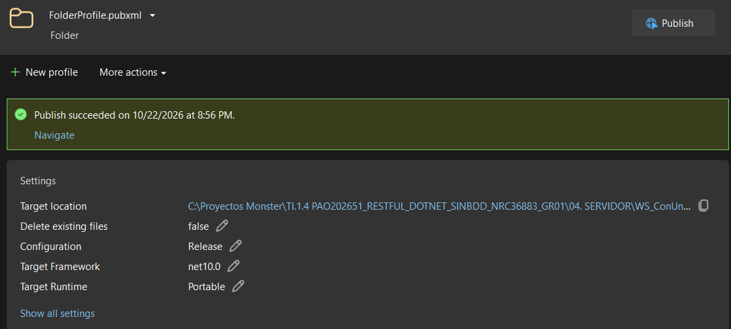
DESARROLLO
DESARROLLO
  OBJETIVO
  CREACIÓN DEL SERVIDOR RESTFUL
  CREACIÓN DEL PROYECTO – CLIENTE CONSOLA
  CREACIÓN DEL PROYECTO MAUI
  CREACIÓN DEL PROYECTO – CLIENTE ESCRITORIO
  CREACIÓN DEL PROYECTO – CLIENTE WEB
  CREACIÓN DEL PROYECTO – CLIENTE MOVIL
CONCLUSIONES
RECOMENDACIONES
Compilación y Despliegue en IIS Express / IIS Local
Publicamos un release del proyecto en el servidor de aplicaciones IIS

Slide 27
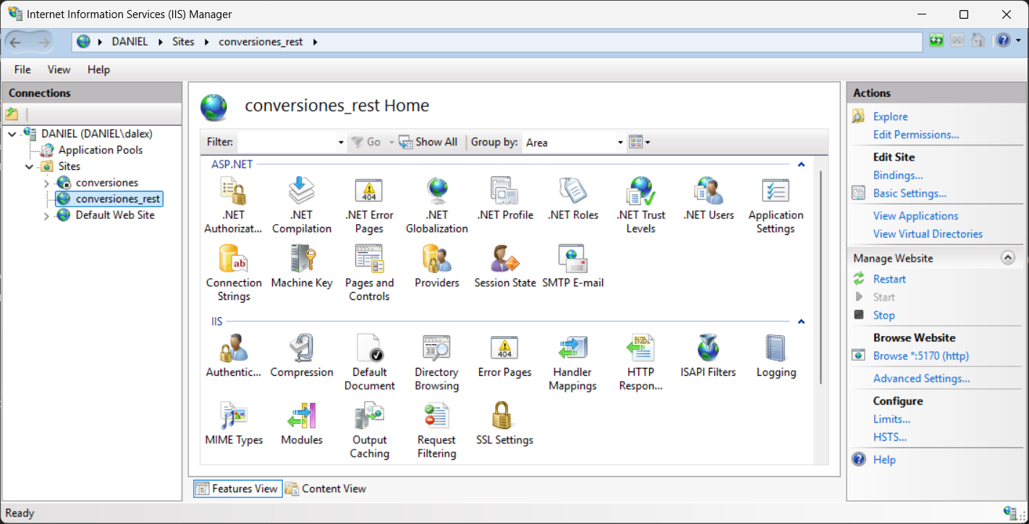
DESARROLLO
DESARROLLO
  OBJETIVO
  CREACIÓN DEL SERVIDOR RESTFUL
  CREACIÓN DEL PROYECTO – CLIENTE CONSOLA
  CREACIÓN DEL PROYECTO MAUI
  CREACIÓN DEL PROYECTO – CLIENTE ESCRITORIO
  CREACIÓN DEL PROYECTO – CLIENTE WEB
  CREACIÓN DEL PROYECTO – CLIENTE MOVIL
CONCLUSIONES
RECOMENDACIONES
Ejecución de la publicación del servicio

Slide 28
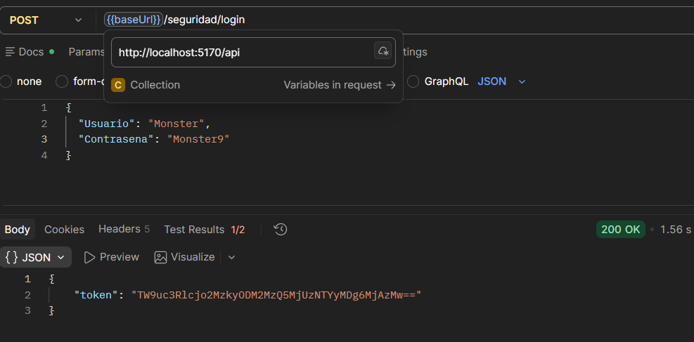
DESARROLLO
DESARROLLO
  OBJETIVO
  CREACIÓN DEL SERVIDOR RESTFUL
  CREACIÓN DEL PROYECTO – CLIENTE CONSOLA
  CREACIÓN DEL PROYECTO MAUI
  CREACIÓN DEL PROYECTO – CLIENTE ESCRITORIO
  CREACIÓN DEL PROYECTO – CLIENTE WEB
  CREACIÓN DEL PROYECTO – CLIENTE MOVIL
CONCLUSIONES
RECOMENDACIONES
Verificación final del servicio publicado localmente
Verificación de la aplicación REST ejecutandose en el servidor de aplicaiones IIS Local, mediante Postman

Slide 29
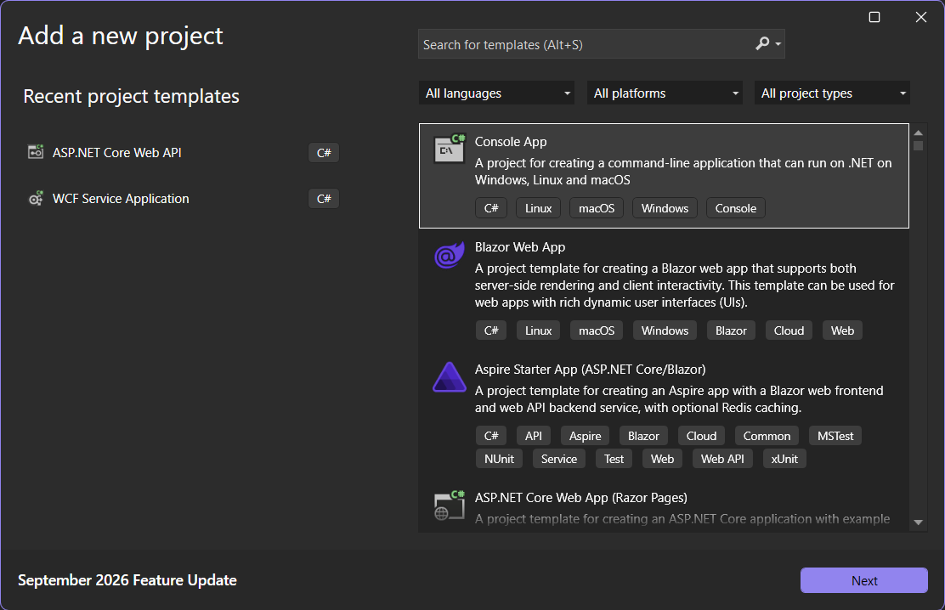
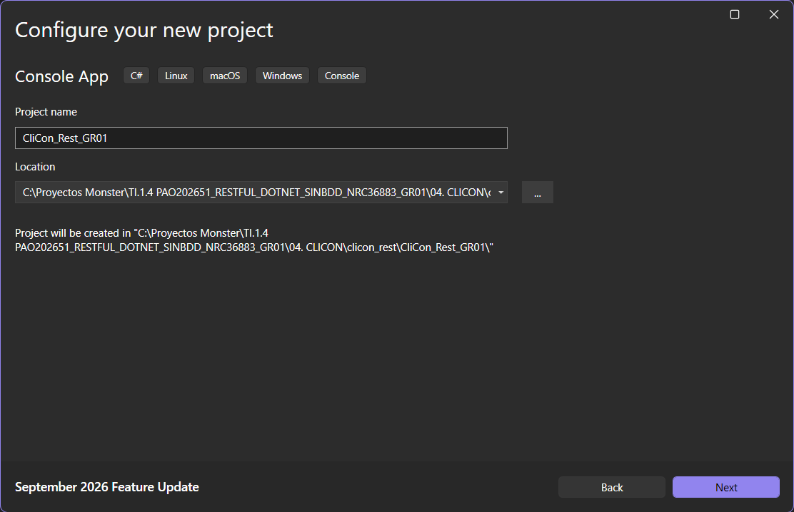
DESARROLLO
DESARROLLO
  OBJETIVO
  CREACIÓN DEL SERVIDOR RESTFUL
  CREACIÓN DEL PROYECTO – CLIENTE CONSOLA
  CREACIÓN DEL PROYECTO MAUI
  CREACIÓN DEL PROYECTO – CLIENTE ESCRITORIO
  CREACIÓN DEL PROYECTO – CLIENTE WEB
  CREACIÓN DEL PROYECTO – CLIENTE MOVIL
CONCLUSIONES
RECOMENDACIONES
1.3 CREACIÓN DEL PROYECTO CLIENTE CONSOLA
Se Crea un proyecto en visual studio, de tipo ConsoleApp que nos permite trabajar con C# y conectarnos con nuestro servidor SOA de tipo REST y Se asigna un nombre al proyecto, se da una ubicación, y se configura el group id con el que se quiere nombrar.

Slide 30
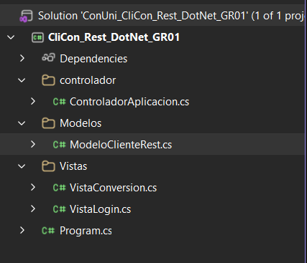
DESARROLLO
DESARROLLO
  OBJETIVO
  CREACIÓN DEL SERVIDOR RESTFUL
  CREACIÓN DEL PROYECTO – CLIENTE CONSOLA
  CREACIÓN DEL PROYECTO MAUI
  CREACIÓN DEL PROYECTO – CLIENTE ESCRITORIO
  CREACIÓN DEL PROYECTO – CLIENTE WEB
  CREACIÓN DEL PROYECTO – CLIENTE MOVIL
CONCLUSIONES
RECOMENDACIONES
1.3 CREACIÓN DEL PROYECTO CLIENTE CONSOLA
Una vez que se creó el proyecto se debe generar los diferentes paquetes, donde se colocarán los archivos con código fuente.

Slide 31
DESARROLLO
DESARROLLO
  OBJETIVO
  CREACIÓN DEL SERVIDOR RESTFUL
  CREACIÓN DEL PROYECTO – CLIENTE CONSOLA
  CREACIÓN DEL PROYECTO MAUI
  CREACIÓN DEL PROYECTO – CLIENTE ESCRITORIO
  CREACIÓN DEL PROYECTO – CLIENTE WEB
  CREACIÓN DEL PROYECTO – CLIENTE MOVIL
CONCLUSIONES
RECOMENDACIONES
A continuación, se detallarán las clases principales con su código fuente.
using System.Net.Http.Headers; using System.Net.Http.Json; namespace ec.edu.monster.Modelos; public class ModeloClienteRest { private const string UrlBase = "http://localhost:5170/api"; private readonly HttpClient _clienteHttp; private string? _tokenSesion; public ModeloClienteRest() { _clienteHttp = new HttpClient(); } public bool EstaAutenticado => !string.IsNullOrEmpty(_tokenSesion); public void CerrarSesion() { _tokenSesion = null; } public async Task IniciarSesionAsync(string usuario, string contrasena) { var payload = new { usuario = usuario, contrasena = contrasena }; var respuesta = await _clienteHttp.PostAsJsonAsync($"{UrlBase}/seguridad/login", payload); if (!respuesta.IsSuccessStatusCode) { throw new Exception("Credenciales incorrectas o error de servidor."); } var resultado = await respuesta.Content.ReadFromJsonAsync<LoginResponseDto>(); _tokenSesion = resultado?.Token ?? throw new Exception("Token no recibido."); }

Slide 32
DESARROLLO
DESARROLLO
  OBJETIVO
  CREACIÓN DEL SERVIDOR RESTFUL
  CREACIÓN DEL PROYECTO – CLIENTE CONSOLA
  CREACIÓN DEL PROYECTO MAUI
  CREACIÓN DEL PROYECTO – CLIENTE ESCRITORIO
  CREACIÓN DEL PROYECTO – CLIENTE WEB
  CREACIÓN DEL PROYECTO – CLIENTE MOVIL
CONCLUSIONES
RECOMENDACIONES
A continuación, se detallarán las clases principales con su código fuente.
public async Task CambiarContrasenaAsync(string contrasenaActual, string nuevaContrasena) { var payload = new { contrasenaActual = contrasenaActual, nuevaContrasena = nuevaContrasena }; var peticion = new HttpRequestMessage(HttpMethod.Post, $"{UrlBase}/seguridad/cambiar-contrasena"); peticion.Headers.Authorization = new AuthenticationHeaderValue("Bearer", _tokenSesion); peticion.Content = JsonContent.Create(payload); var respuesta = await _clienteHttp.SendAsync(peticion); if (!respuesta.IsSuccessStatusCode) { var error = await respuesta.Content.ReadAsStringAsync(); throw new Exception($"No se pudo cambiar la contraseña: {error}"); } } public async Task<double> ConvertirMagnitudAsync(string tipoMagnitud, double valor, string unidadOrigen, string unidadDestino) { var payload = new { valor = valor, unidadOrigen = unidadOrigen, unidadDestino = unidadDestino }; var peticion = new HttpRequestMessage(HttpMethod.Post, $"{UrlBase}/conversiones/{tipoMagnitud}"); peticion.Headers.Authorization = new AuthenticationHeaderValue("Bearer", _tokenSesion); peticion.Content = JsonContent.Create(payload); var respuesta = await _clienteHttp.SendAsync(peticion); if (!respuesta.IsSuccessStatusCode) { var error = await respuesta.Content.ReadAsStringAsync(); throw new Exception($"Error en la conversión: {error}"); } var resultado = await respuesta.Content.ReadFromJsonAsync<ConversionResponseDto>(); return resultado?.ValorConvertido ?? 0; } private class LoginResponseDto { public string? Token { get; set; } } private class ConversionResponseDto { public double ValorConvertido { get; set; } } }

Slide 33
DESARROLLO
DESARROLLO
  OBJETIVO
  CREACIÓN DEL SERVIDOR RESTFUL
  CREACIÓN DEL PROYECTO – CLIENTE CONSOLA
  CREACIÓN DEL PROYECTO MAUI
  CREACIÓN DEL PROYECTO – CLIENTE ESCRITORIO
  CREACIÓN DEL PROYECTO – CLIENTE WEB
  CREACIÓN DEL PROYECTO – CLIENTE MOVIL
CONCLUSIONES
RECOMENDACIONES
using ec.edu.monster.Controladores; namespace ec.edu.monster.Cliente.Vistas; public class VistaConversion { private readonly string[] _unidadesLongitud = { "MILIMETRO", "CENTIMETRO", "METRO", "KILOMETRO", "YARDA" }; private readonly string[] _unidadesMasa = { "MILIGRAMO", "GRAMO", "KILOGRAMO", "TONELADA", "ONZA" }; private readonly string[] _unidadesTemperatura = { "CELSIUS", "FAHRENHEIT", "KELVIN", "RANKINE" }; private readonly ControladorAplicacion _controlador; public VistaConversion(ControladorAplicacion controlador) { _controlador = controlador; } public async Task EjecutarMenuAsync() { int opcion; do { Console.WriteLine("\n=== MENÚ PRINCIPAL (.NET REST) ==="); Console.WriteLine("1. Convertir Longitud"); Console.WriteLine("2. Convertir Masa"); Console.WriteLine("3. Convertir Temperatura"); Console.WriteLine("4. Cambiar Contraseña"); Console.WriteLine("0. Salir y Cerrar Sesión"); Console.Write("Seleccione una opción: "); opcion = LeerEntero(); switch (opcion) { case 1: await ProcesarConversionAsync("longitud", _unidadesLongitud); break; case 2: await ProcesarConversionAsync("masa", _unidadesMasa); break; case 3: await ProcesarConversionAsync("temperatura", _unidadesTemperatura); break; case 4: await CambiarContrasenaAsync(); break; case 0: Console.WriteLine("Saliendo del menú de conversión..."); break; default: Console.WriteLine("Opción no válida. Intente nuevamente."); break; } } while (opcion != 0); }
A continuación, se detallarán las clases principales con su código fuente.

Slide 34
DESARROLLO
DESARROLLO
  OBJETIVO
  CREACIÓN DEL SERVIDOR RESTFUL
  CREACIÓN DEL PROYECTO – CLIENTE CONSOLA
  CREACIÓN DEL PROYECTO MAUI
  CREACIÓN DEL PROYECTO – CLIENTE ESCRITORIO
  CREACIÓN DEL PROYECTO – CLIENTE WEB
  CREACIÓN DEL PROYECTO – CLIENTE MOVIL
CONCLUSIONES
RECOMENDACIONES
private async Task ProcesarConversionAsync(string tipoMagnitud, string[] unidadesPermitidas) { Console.WriteLine($"\n--- CONVERSIÓN DE {tipoMagnitud.ToUpper()} ---"); Console.Write("Ingrese el valor a convertir: "); double valor = LeerDecimal(); string unidadInicial = SolicitarUnidad("inicial", unidadesPermitidas); string unidadFinal = SolicitarUnidad("final", unidadesPermitidas); try { double resultado = await _controlador.ConvertirAsync(tipoMagnitud, valor, unidadInicial, unidadFinal); Console.WriteLine($"Resultado: {valor:F4} {unidadInicial} = {resultado:F4} {unidadFinal}\n"); } catch (Exception ex) { Console.WriteLine($"ERROR: {ex.Message}"); } } private string SolicitarUnidad(string tipoUnidad, string[] unidadesPermitidas) { Console.WriteLine($"Seleccione la unidad {tipoUnidad}:"); for (int i = 0; i < unidadesPermitidas.Length; i++) { Console.WriteLine($"{i + 1}. {unidadesPermitidas[i]}"); } while (true) { Console.Write("Opción de unidad: "); int opcion = LeerEntero(); if (opcion >= 1 && opcion <= unidadesPermitidas.Length) { return unidadesPermitidas[opcion - 1]; } Console.WriteLine("Unidad no válida. Elija una opción de la lista."); } }
A continuación, se detallarán las clases principales con su código fuente.

Slide 35
DESARROLLO
DESARROLLO
  OBJETIVO
  CREACIÓN DEL SERVIDOR RESTFUL
  CREACIÓN DEL PROYECTO – CLIENTE CONSOLA
  CREACIÓN DEL PROYECTO MAUI
  CREACIÓN DEL PROYECTO – CLIENTE ESCRITORIO
  CREACIÓN DEL PROYECTO – CLIENTE WEB
  CREACIÓN DEL PROYECTO – CLIENTE MOVIL
CONCLUSIONES
RECOMENDACIONES
private async Task CambiarContrasenaAsync() { Console.Write("\nContraseña actual: "); string actual = Console.ReadLine() ?? ""; Console.Write("Nueva contraseña: "); string nueva; // Bucle infinito controlado para validar que las contraseñas coincidan while (true) { nueva = this.PedirDato("Nueva contraseña (o '-1' para cancelar)"); if (nueva == "-1") { this.MostrarMensaje("Operación cancelada. Regresando al menú..."); return; // Corta la ejecución y vuelve al menú principal } string confirmacion = this.PedirDato("Confirmar nueva contraseña"); if (nueva == confirmacion) { break; // Rompe el bucle porque son iguales } else { this.MostrarError("Las contraseñas no coinciden. Intente de nuevo.\n"); } } try { await _controlador.CambiarContrasenaAsync(actual, nueva); Console.WriteLine("Contraseña actualizada correctamente."); Console.WriteLine("Por seguridad, cierre la sesion y vuelva a ingresar."); } catch (Exception ex) { Console.WriteLine($"ERROR: {ex.Message}"); } }
A continuación, se detallarán las clases principales con su código fuente.

Slide 36
DESARROLLO
DESARROLLO
  OBJETIVO
  CREACIÓN DEL SERVIDOR RESTFUL
  CREACIÓN DEL PROYECTO – CLIENTE CONSOLA
  CREACIÓN DEL PROYECTO MAUI
  CREACIÓN DEL PROYECTO – CLIENTE ESCRITORIO
  CREACIÓN DEL PROYECTO – CLIENTE WEB
  CREACIÓN DEL PROYECTO – CLIENTE MOVIL
CONCLUSIONES
RECOMENDACIONES
private int LeerEntero() { int valor; while (!int.TryParse(Console.ReadLine(), out valor)) { Console.Write("Por favor, ingrese un número entero válido: "); } return valor; } private double LeerDecimal() { double valor; while (!double.TryParse(Console.ReadLine(), out valor)) { Console.Write("Por favor, ingrese un número válido (use coma/punto según su sistema): "); } return valor; } public string PedirDato(string prompt) { Console.Write($"{prompt}: "); return Console.ReadLine()?.Trim(); } public void MostrarMensaje(string mensaje) => Console.WriteLine(mensaje); public void MostrarError(string mensaje) { Console.ForegroundColor = ConsoleColor.Red; Console.WriteLine($"[ERROR] {mensaje}"); Console.ResetColor(); } }
A continuación, se detallarán las clases principales con su código fuente.

Slide 37
DESARROLLO
DESARROLLO
  OBJETIVO
  CREACIÓN DEL SERVIDOR RESTFUL
  CREACIÓN DEL PROYECTO – CLIENTE CONSOLA
  CREACIÓN DEL PROYECTO MAUI
  CREACIÓN DEL PROYECTO – CLIENTE ESCRITORIO
  CREACIÓN DEL PROYECTO – CLIENTE WEB
  CREACIÓN DEL PROYECTO – CLIENTE MOVIL
CONCLUSIONES
RECOMENDACIONES
using ec.edu.monster.Controladores; namespace ec.edu.monster.Cliente.Vistas; public class VistaLogin { private readonly ControladorAplicacion _controlador; public VistaLogin(ControladorAplicacion controlador) { _controlador = controlador; } public async Task IniciarAsync() { MensajeBienvenida(); Console.WriteLine("=== SISTEMA DE CONVERSIÓN DE UNIDADES - .NET REST - GR01 ==="); while (true) { Console.Write("\nUsuario: "); string usuario = Console.ReadLine() ?? ""; Console.Write("Contraseña: "); string contrasena = Console.ReadLine() ?? "";
try { await _controlador.AutenticarAsync(usuario, contrasena); Console.WriteLine("Inicio de sesión exitoso. Token guardado."); var vistaConversion = new VistaConversion(_controlador); await vistaConversion.EjecutarMenuAsync(); _controlador.CerrarSesion(); Console.WriteLine("Sesión finalizada de forma segura."); return; } catch (Exception ex) { Console.WriteLine($"ERROR: {ex.Message}"); } } } private void MensajeBienvenida() { Console.ForegroundColor = ConsoleColor.Cyan; Console.WriteLine(@" __ __ _ | \\/ | ___ _ __ ___ | |_ ___ _ __ | |\\/| |/ _ \\| '_ \\ / __|| __/ _ \\| '__| | | | | (_) | | | |\\__ \\| || __/| | |_| |_|\\___/|_| |_||___/ \\__\\___||_| "); Console.ResetColor(); } }
A continuación, se detallarán las clases principales con su código fuente.

Slide 38
DESARROLLO
DESARROLLO
  OBJETIVO
  CREACIÓN DEL SERVIDOR RESTFUL
  CREACIÓN DEL PROYECTO – CLIENTE CONSOLA
  CREACIÓN DEL PROYECTO MAUI
  CREACIÓN DEL PROYECTO – CLIENTE ESCRITORIO
  CREACIÓN DEL PROYECTO – CLIENTE WEB
  CREACIÓN DEL PROYECTO – CLIENTE MOVIL
CONCLUSIONES
RECOMENDACIONES
using ec.edu.monster.Modelos; namespace ec.edu.monster.Controladores; public class ControladorAplicacion { private readonly ModeloClienteRest _modeloRest; public ControladorAplicacion() { _modeloRest = new ModeloClienteRest(); } public async Task AutenticarAsync(string usuario, string contrasena) { await _modeloRest.IniciarSesionAsync(usuario, contrasena); } public async Task CambiarContrasenaAsync(string contrasenaActual, string contrasenaNueva) { await _modeloRest.CambiarContrasenaAsync(contrasenaActual, contrasenaNueva); _modeloRest.CerrarSesion(); } public void CerrarSesion() { _modeloRest.CerrarSesion(); } public async Task<double> ConvertirAsync(string tipoMagnitud, double valor, string unidadOrigen, string unidadDestino) { return await _modeloRest.ConvertirMagnitudAsync(tipoMagnitud, valor, unidadOrigen, unidadDestino); } }
A continuación, se detallarán las clases principales con su código fuente.

Slide 39
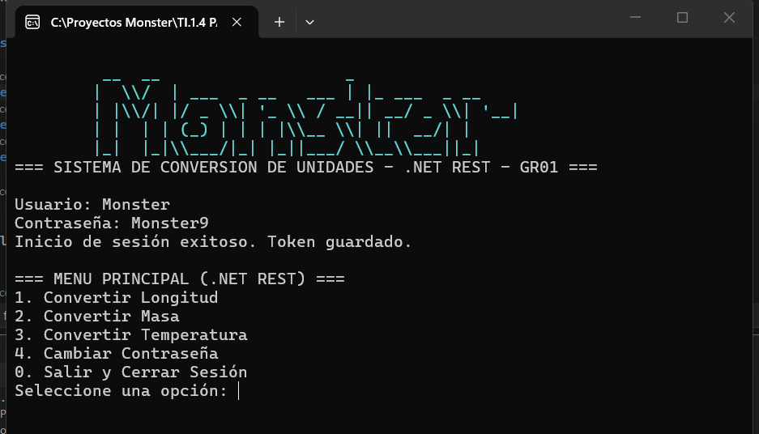
DESARROLLO
DESARROLLO
  OBJETIVO
  CREACIÓN DEL SERVIDOR RESTFUL
  CREACIÓN DEL PROYECTO – CLIENTE CONSOLA
  CREACIÓN DEL PROYECTO MAUI
  CREACIÓN DEL PROYECTO – CLIENTE ESCRITORIO
  CREACIÓN DEL PROYECTO – CLIENTE WEB
  CREACIÓN DEL PROYECTO – CLIENTE MOVIL
CONCLUSIONES
RECOMENDACIONES
Se puede verificar que el cliente funciona de forma correcta, se levanta y tiene comunicación

Slide 40
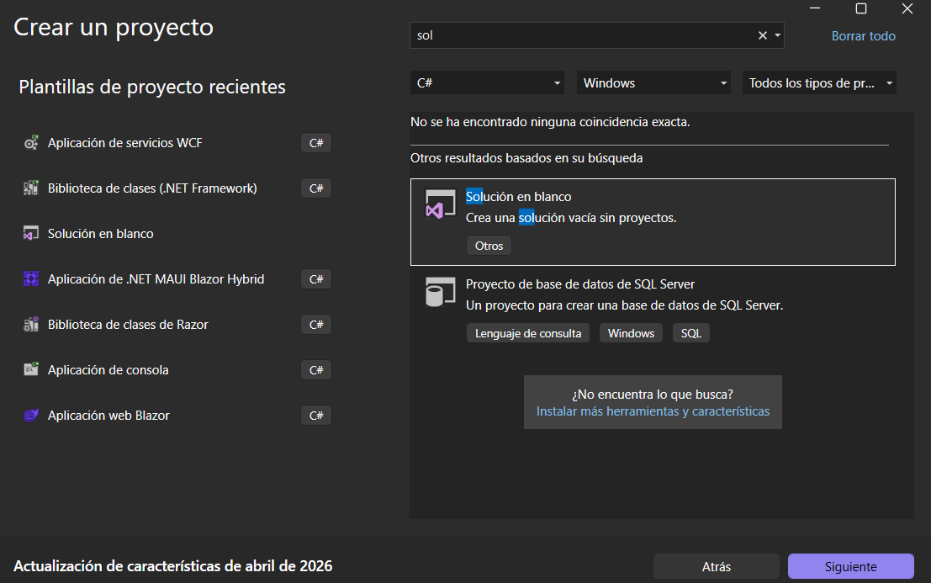
DESARROLLO
DESARROLLO
  OBJETIVO
  CREACIÓN DEL SERVIDOR RESTFUL
  CREACIÓN DEL PROYECTO – CLIENTE CONSOLA
  CREACIÓN DEL PROYECTO MAUI
  CREACIÓN DEL PROYECTO – CLIENTE ESCRITORIO
  CREACIÓN DEL PROYECTO – CLIENTE WEB
  CREACIÓN DEL PROYECTO – CLIENTE MOVIL
CONCLUSIONES
RECOMENDACIONES
Para este caso, para poder optimizar el tiempo se optó por usar el framework de MAUI el cual permite crear un proyecto central el cual después puede adaptarse a las distintas plataformas(web, mobile y Desktop)
Para empezar se debe crear el proyecto en visual studio, para ello se selecciona una solución en blanco.

Slide 41


DESARROLLO
DESARROLLO
  OBJETIVO
  CREACIÓN DEL SERVIDOR RESTFUL
  CREACIÓN DEL PROYECTO – CLIENTE CONSOLA
  CREACIÓN DEL PROYECTO MAUI
  CREACIÓN DEL PROYECTO – CLIENTE ESCRITORIO
  CREACIÓN DEL PROYECTO – CLIENTE WEB
  CREACIÓN DEL PROYECTO – CLIENTE MOVIL
CONCLUSIONES
RECOMENDACIONES
Se debe asignar un nombre al proyecto y asignarle un directorio donde se va a guardar el mismo, y solo queda dar clic en crear
Con la solución en blanco vamos a ir agregando los diferentes proyectos necesarios para todos los tipos de clientes, primero se debe agregar un nuevo proyecto.

Slide 42
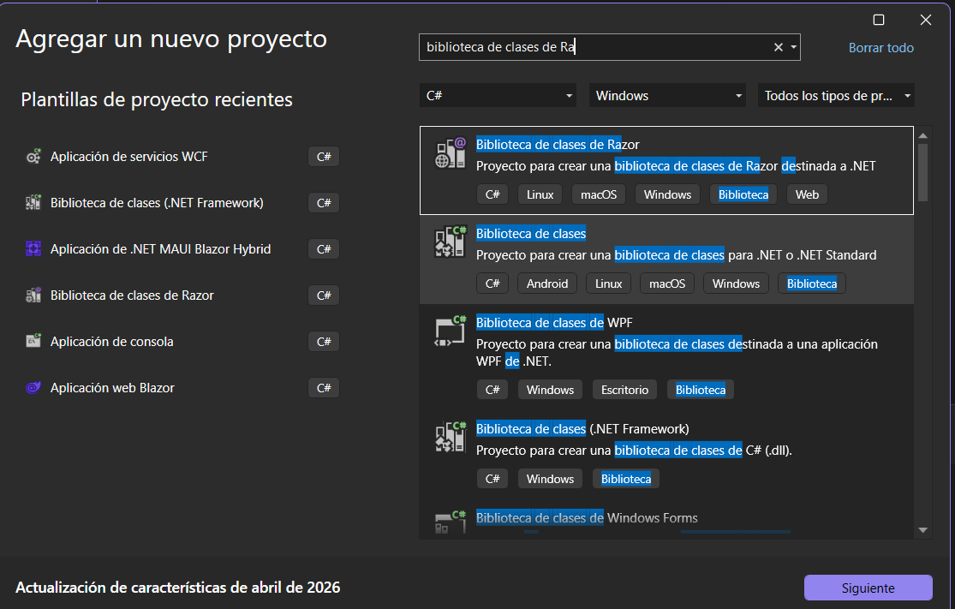
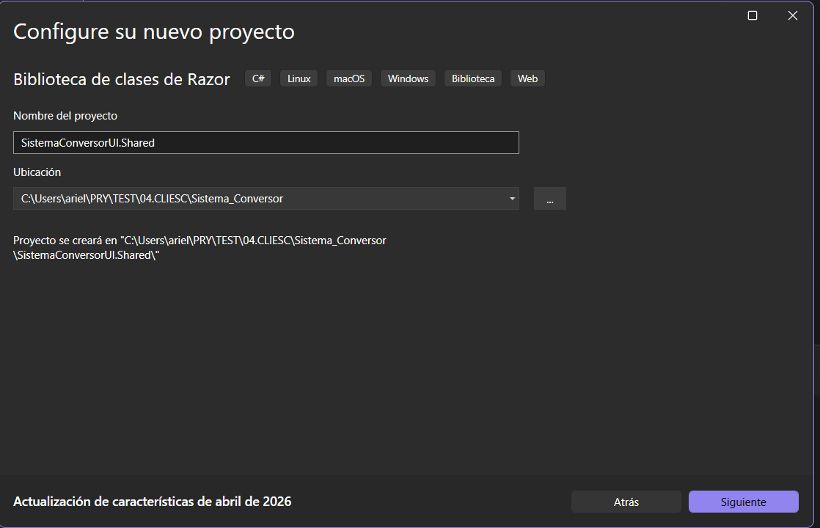
DESARROLLO
DESARROLLO
  OBJETIVO
  CREACIÓN DEL SERVIDOR RESTFUL
  CREACIÓN DEL PROYECTO – CLIENTE CONSOLA
  CREACIÓN DEL PROYECTO MAUI
  CREACIÓN DEL PROYECTO – CLIENTE ESCRITORIO
  CREACIÓN DEL PROYECTO – CLIENTE WEB
  CREACIÓN DEL PROYECTO – CLIENTE MOVIL
CONCLUSIONES
RECOMENDACIONES
Pero para este caso en la plantilla se debe seleccionar Aplicación web de Blazor
A fin de poder identificar el proyecto este terminara con .web y su ubicacion sera en el directorio correspondiente a ese cliente

Slide 43

DESARROLLO
DESARROLLO
  OBJETIVO
  CREACIÓN DEL SERVIDOR RESTFUL
  CREACIÓN DEL PROYECTO – CLIENTE CONSOLA
  CREACIÓN DEL PROYECTO MAUI
  CREACIÓN DEL PROYECTO – CLIENTE ESCRITORIO
  CREACIÓN DEL PROYECTO – CLIENTE WEB
  CREACIÓN DEL PROYECTO – CLIENTE MOVIL
CONCLUSIONES
RECOMENDACIONES
De igual manera se usara .Net 10.0 como versión del framework, este proyecto generar 2 el .web que definimos y no .web.client.
Para el caso de clientes mobile y desktop se va a crear un proyecto afín para estas plataformas, por lo que una vez más es necesario agregar un nuevo proyecto.

Slide 44
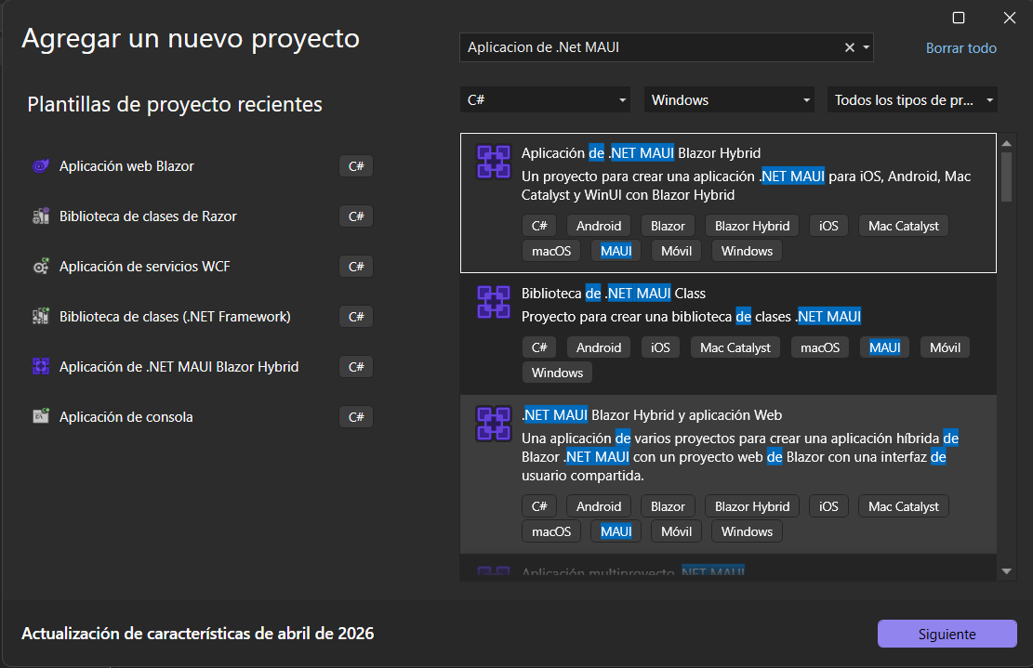
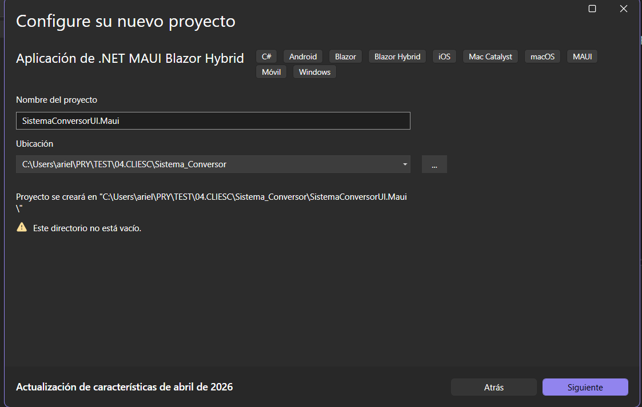
DESARROLLO
DESARROLLO
  OBJETIVO
  CREACIÓN DEL SERVIDOR RESTFUL
  CREACIÓN DEL PROYECTO – CLIENTE CONSOLA
  CREACIÓN DEL PROYECTO MAUI
  CREACIÓN DEL PROYECTO – CLIENTE ESCRITORIO
  CREACIÓN DEL PROYECTO – CLIENTE WEB
  CREACIÓN DEL PROYECTO – CLIENTE MOVIL
CONCLUSIONES
RECOMENDACIONES
la plantilla para este caso es la de aplicación de .NET MAUI Blazor Hybrid la cual permite fusionar la plataforma desktop y mobile.
A esta plantilla colocaremos un nombre que finalice .Maui

Slide 45
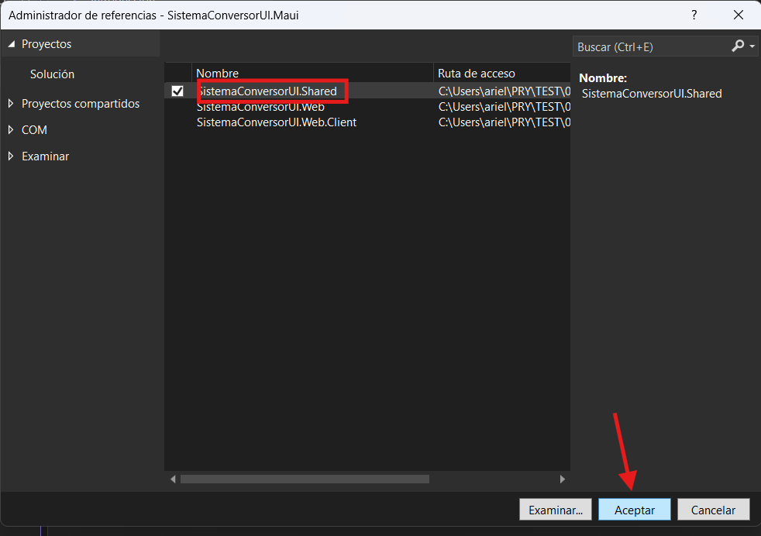
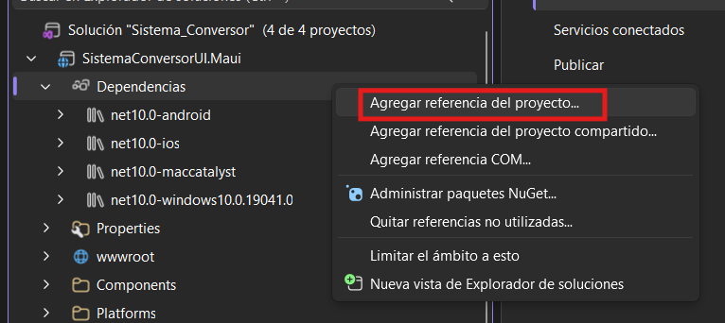
DESARROLLO
DESARROLLO
  OBJETIVO
  CREACIÓN DEL SERVIDOR RESTFUL
  CREACIÓN DEL PROYECTO – CLIENTE CONSOLA
  CREACIÓN DEL PROYECTO MAUI
  CREACIÓN DEL PROYECTO – CLIENTE ESCRITORIO
  CREACIÓN DEL PROYECTO – CLIENTE WEB
  CREACIÓN DEL PROYECTO – CLIENTE MOVIL
CONCLUSIONES
RECOMENDACIONES
Se debe referenciar el proyecto central a los proyectos que se acaban de crear esto tanto para el proyecto web como para que es para desktop y mobile.
Con esto se debe buscar el proyecto shared(proyecto central) para que los proyectos adyacentes sepan a donde apuntar

Slide 46

DESARROLLO
DESARROLLO
  OBJETIVO
  CREACIÓN DEL SERVIDOR RESTFUL
  CREACIÓN DEL PROYECTO – CLIENTE CONSOLA
  CREACIÓN DEL PROYECTO MAUI
  CREACIÓN DEL PROYECTO – CLIENTE ESCRITORIO
  CREACIÓN DEL PROYECTO – CLIENTE WEB
  CREACIÓN DEL PROYECTO – CLIENTE MOVIL
CONCLUSIONES
RECOMENDACIONES
Lo que sigue es ir creando los diferentes paquetes que se van a usar.

Slide 47
DESARROLLO
DESARROLLO
  OBJETIVO
  CREACIÓN DEL SERVIDOR RESTFUL
  CREACIÓN DEL PROYECTO – CLIENTE CONSOLA
  CREACIÓN DEL PROYECTO MAUI
  CREACIÓN DEL PROYECTO – CLIENTE ESCRITORIO
  CREACIÓN DEL PROYECTO – CLIENTE WEB
  CREACIÓN DEL PROYECTO – CLIENTE MOVIL
CONCLUSIONES
RECOMENDACIONES
A continuación se detallarán las clases principales con su código fuente.
namespace ec.edu.monster.Modelos; public static class ConstantesRed { public const string IP_WEB_SERVICES = "192.168.18.9"; //public const string IP_WEB_SERVICES = "localhost"; public const string UrlJavaSoap = $"http://{IP_WEB_SERVICES}:8080/04.SERVIDOR/WSConversorUnidades"; public const string UrlDotNetSoap = $"http://{IP_WEB_SERVICES}:50774/WSConversorUnidades.svc"; public const string UrlDotNetRest = $"http://{IP_WEB_SERVICES}:52100/api"; public const string UrlJavaRest = $"http://{IP_WEB_SERVICES}:8080/04.SERVIDOR/api"; }

Slide 48
DESARROLLO
DESARROLLO
  OBJETIVO
  CREACIÓN DEL SERVIDOR RESTFUL
  CREACIÓN DEL PROYECTO – CLIENTE CONSOLA
  CREACIÓN DEL PROYECTO MAUI
  CREACIÓN DEL PROYECTO – CLIENTE ESCRITORIO
  CREACIÓN DEL PROYECTO – CLIENTE WEB
  CREACIÓN DEL PROYECTO – CLIENTE MOVIL
CONCLUSIONES
RECOMENDACIONES
A continuación se detallarán las clases principales con su código fuente.
using ec.edu.monster.Interfaces; using ec.edu.monster.Modelos; namespace ec.edu.monster.Servicios; public class FabricaEstrategiaBackend { private readonly IEnumerable<IAdaptadorConversion> _adaptadoresConversion; private readonly IEnumerable<IAdaptadorAutenticacion> _adaptadoresAutenticacion; public FabricaEstrategiaBackend( IEnumerable<IAdaptadorConversion> adaptadoresConversion, IEnumerable<IAdaptadorAutenticacion> adaptadoresAutenticacion) { _adaptadoresConversion = adaptadoresConversion; _adaptadoresAutenticacion = adaptadoresAutenticacion; } public IAdaptadorConversion ObtenerAdaptadorConversion(TipoBackend tipo) => _adaptadoresConversion.FirstOrDefault(a => a.Tipo == tipo) ?? throw new NotSupportedException($"Adaptador de conversión para {tipo} no implementado."); public IAdaptadorAutenticacion ObtenerAdaptadorAutenticacion(TipoBackend tipo) => _adaptadoresAutenticacion.FirstOrDefault(a => a.Tipo == tipo) ?? throw new NotSupportedException($"Adaptador de autenticación para {tipo} no implementado."); }

Slide 49
DESARROLLO
DESARROLLO
  OBJETIVO
  CREACIÓN DEL SERVIDOR RESTFUL
  CREACIÓN DEL PROYECTO – CLIENTE CONSOLA
  CREACIÓN DEL PROYECTO MAUI
  CREACIÓN DEL PROYECTO – CLIENTE ESCRITORIO
  CREACIÓN DEL PROYECTO – CLIENTE WEB
  CREACIÓN DEL PROYECTO – CLIENTE MOVIL
CONCLUSIONES
RECOMENDACIONES
@page "/" @inject ec.edu.monster.Servicios.EstadoAplicacion EstadoApp @inject ec.edu.monster.Servicios.FabricaEstrategiaBackend Fabrica @inject NavigationManager NavManager <div class="espe-background"> <div class="espe-card" style="width: 800px;"> <div class="row g-0"> <div class="col-md-6" style="background-color: #f8f9fa;"> <img src="/sullivan_computer.jpg" class="img-fluid" style="height: 100%; object-fit: cover;" alt="Imagen Login" /> </div> <div class="col-md-6 p-5 d-flex flex-column justify-content-center"> <div class="text-center mb-4"> <h4 style="color: #0F4770;">Sistema de Conversión de Unidades</h4> <small class="text-secondary">GRUPO #5</small> </div>
A continuación se detallarán las clases principales con su código fuente.

Slide 50
DESARROLLO
DESARROLLO
  OBJETIVO
  CREACIÓN DEL SERVIDOR RESTFUL
  CREACIÓN DEL PROYECTO – CLIENTE CONSOLA
  CREACIÓN DEL PROYECTO MAUI
  CREACIÓN DEL PROYECTO – CLIENTE ESCRITORIO
  CREACIÓN DEL PROYECTO – CLIENTE WEB
  CREACIÓN DEL PROYECTO – CLIENTE MOVIL
CONCLUSIONES
RECOMENDACIONES
<div class="mb-4 p-3 rounded" style="background-color: #e0f2f1; border-left: 4px solid #0F4770;"> <label class="fw-bold text-secondary mb-1" style="font-size: 0.85rem;">ENTORNO DE CONEXIÓN</label> <select class="form-select espe-form-control bg-transparent border-0 border-bottom fw-bold" style="color: #0F4770; box-shadow: none;" @bind:get="EstadoApp.BackendActual" @bind:set="(value) => EstadoApp.EstablecerBackend(value)"> @foreach (var backend in Enum.GetValues<ec.edu.monster.Modelos.TipoBackend>()) { <option value="@backend">@backend.ToString()</option> } </select> </div> <div class="mb-3"> <label>Usuario</label> <input type="text" class="form-control espe-form-control" @bind="usuario" /> </div> <div class="mb-4"> <label>Contraseña</label> <input type="password" class="form-control espe-form-control" @bind="contrasenia" /> </div> <button class="btn espe-btn-primary w-100" @onclick="HacerLogin">Iniciar sesión</button> @if (!string.IsNullOrEmpty(EstadoApp.TokenActual)) { <div class="alert alert-success mt-3 p-2 text-center" style="font-size: 0.8em; overflow-wrap: break-word;"> Token obtenido correctamente </div> }
A continuación se detallarán las clases principales con su código fuente.

Slide 51
DESARROLLO
DESARROLLO
  OBJETIVO
  CREACIÓN DEL SERVIDOR RESTFUL
  CREACIÓN DEL PROYECTO – CLIENTE CONSOLA
  CREACIÓN DEL PROYECTO MAUI
  CREACIÓN DEL PROYECTO – CLIENTE ESCRITORIO
  CREACIÓN DEL PROYECTO – CLIENTE WEB
  CREACIÓN DEL PROYECTO – CLIENTE MOVIL
CONCLUSIONES
RECOMENDACIONES
@if (!string.IsNullOrEmpty(mensajeErrorLogin)) { <div class="alert alert-danger mt-3 p-2 text-center" style="font-size: 0.8em;">@mensajeErrorLogin</div> } <div class="text-center mt-4"> <small class="text-info" style="font-size: 0.8rem;">Servidor web listo para conexiones.</small> </div> </div> </div> </div> </div> @code { private string usuario = "Monster"; private string contrasenia = "Monster9"; private string mensajeErrorLogin = ""; private async Task HacerLogin() { mensajeErrorLogin = ""; try { // patrón Strategy: var adaptadorAuth = Fabrica.ObtenerAdaptadorAutenticacion(EstadoApp.BackendActual); EstadoApp.TokenActual = await adaptadorAuth.IniciarSesionAsync(usuario, contrasenia); if (!string.IsNullOrEmpty(EstadoApp.TokenActual)) { NavManager.NavigateTo("/conversor"); } } catch (Exception ex) { mensajeErrorLogin = ex.Message; } } }
A continuación se detallarán las clases principales con su código fuente.

Slide 52
DESARROLLO
DESARROLLO
  OBJETIVO
  CREACIÓN DEL SERVIDOR RESTFUL
  CREACIÓN DEL PROYECTO – CLIENTE CONSOLA
  CREACIÓN DEL PROYECTO MAUI
  CREACIÓN DEL PROYECTO – CLIENTE ESCRITORIO
  CREACIÓN DEL PROYECTO – CLIENTE WEB
  CREACIÓN DEL PROYECTO – CLIENTE MOVIL
CONCLUSIONES
RECOMENDACIONES
using System.Text; using System.Xml.Linq; using ec.edu.monster.Interfaces; using ec.edu.monster.Modelos; namespace ec.edu.monster.Adaptadores; public class AdaptadorAutenticacionJavaSoap : IAdaptadorAutenticacion { public TipoBackend Tipo => TipoBackend.JavaSoap; private readonly HttpClient _httpClient; public AdaptadorAutenticacionJavaSoap(HttpClient httpClient) { _httpClient = httpClient; } public async Task<string> IniciarSesionAsync(string usuario, string contrasenia)
A continuación se detallarán las clases principales con su código fuente.

Slide 53
DESARROLLO
DESARROLLO
  OBJETIVO
  CREACIÓN DEL SERVIDOR RESTFUL
  CREACIÓN DEL PROYECTO – CLIENTE CONSOLA
  CREACIÓN DEL PROYECTO MAUI
  CREACIÓN DEL PROYECTO – CLIENTE ESCRITORIO
  CREACIÓN DEL PROYECTO – CLIENTE WEB
  CREACIÓN DEL PROYECTO – CLIENTE MOVIL
CONCLUSIONES
RECOMENDACIONES
{ // 1. Construir el sobre SOAP (Envelope) // Nota: El namespace "http://ws.monster.edu.ec/" es el que Java genera por defecto string soapXml = $@"<soapenv:Envelope xmlns:soapenv=""http://schemas.xmlsoap.org/soap/envelope/"" xmlns:ws=""http://ws.controladores.monster.edu.ec/""> <soapenv:Header/> <soapenv:Body> <ws:login> <usuario>{usuario}</usuario> <contrasenia>{contrasenia}</contrasenia> </ws:login> </soapenv:Body> </soapenv:Envelope>"; var content = new StringContent(soapXml, Encoding.UTF8, "text/xml"); // 2. Enviar la petición a Payara var response = await _httpClient.PostAsync(ConstantesRed.UrlJavaSoap, content); if (!response.IsSuccessStatusCode) throw new Exception($"Error HTTP: {response.StatusCode}"); // 3. Leer e interpretar la respuesta XML string responseXml = await response.Content.ReadAsStringAsync(); var doc = XDocument.Parse(responseXml);
A continuación se detallarán las clases principales con su código fuente.

Slide 54
DESARROLLO
DESARROLLO
  OBJETIVO
  CREACIÓN DEL SERVIDOR RESTFUL
  CREACIÓN DEL PROYECTO – CLIENTE CONSOLA
  CREACIÓN DEL PROYECTO MAUI
  CREACIÓN DEL PROYECTO – CLIENTE ESCRITORIO
  CREACIÓN DEL PROYECTO – CLIENTE WEB
  CREACIÓN DEL PROYECTO – CLIENTE MOVIL
CONCLUSIONES
RECOMENDACIONES
// Buscamos la etiqueta <return> que contiene el token (comportamiento estándar de JAX-WS) var tokenElement = doc.Descendants().FirstOrDefault(x => x.Name.LocalName == "return"); if (tokenElement == null) throw new Exception("No se encontró el token en la respuesta SOAP."); return tokenElement.Value; } public async Task<string> CambiarContraseniaAsync(string contraseniaActual, string contraseniaNueva, string token) { // Construimos el XML respetando los @WebParam de tu Java string soapXml = $@"<soapenv:Envelope xmlns:soapenv=""http://schemas.xmlsoap.org/soap/envelope/"" xmlns:ws=""http://ws.controladores.monster.edu.ec/""> <soapenv:Header/> <soapenv:Body> <ws:cambiarContrasenia> <contraseniaActual>{contraseniaActual}</contraseniaActual> <contraseniaNueva>{contraseniaNueva}</contraseniaNueva> </ws:cambiarContrasenia> </soapenv:Body> </soapenv:Envelope>"; var request = new HttpRequestMessage(HttpMethod.Post, ConstantesRed.UrlJavaSoap) { Content = new StringContent(soapXml, System.Text.Encoding.UTF8, "text/xml") };
A continuación se detallarán las clases principales con su código fuente.

Slide 55
DESARROLLO
DESARROLLO
  OBJETIVO
  CREACIÓN DEL SERVIDOR RESTFUL
  CREACIÓN DEL PROYECTO – CLIENTE CONSOLA
  CREACIÓN DEL PROYECTO MAUI
  CREACIÓN DEL PROYECTO – CLIENTE ESCRITORIO
  CREACIÓN DEL PROYECTO – CLIENTE WEB
  CREACIÓN DEL PROYECTO – CLIENTE MOVIL
CONCLUSIONES
RECOMENDACIONES
request.Headers.ExpectContinue = false; request.Headers.Add("SOAPAction", "\"\""); var response = await _httpClient.SendAsync(request); string responseXml = await response.Content.ReadAsStringAsync(); if (!response.IsSuccessStatusCode) { var docFault = System.Xml.Linq.XDocument.Parse(responseXml); var faultString = docFault.Descendants().FirstOrDefault(x => x.Name.LocalName == "faultstring")?.Value; throw new Exception($"Error: {faultString ?? "No se pudo cambiar la contraseña"}"); } var doc = System.Xml.Linq.XDocument.Parse(responseXml); var resultElement = doc.Descendants().FirstOrDefault(x => x.Name.LocalName == "return"); return resultElement?.Value ?? "Contraseña actualizada correctamente"; } }
A continuación se detallarán las clases principales con su código fuente.

Slide 56
DESARROLLO
DESARROLLO
  OBJETIVO
  CREACIÓN DEL SERVIDOR RESTFUL
  CREACIÓN DEL PROYECTO – CLIENTE CONSOLA
  CREACIÓN DEL PROYECTO MAUI
  CREACIÓN DEL PROYECTO – CLIENTE ESCRITORIO
  CREACIÓN DEL PROYECTO – CLIENTE WEB
  CREACIÓN DEL PROYECTO – CLIENTE MOVIL
CONCLUSIONES
RECOMENDACIONES
using System.Globalization; using System.Text; using System.Xml.Linq; using ec.edu.monster.Interfaces; using ec.edu.monster.Modelos; namespace ec.edu.monster.Adaptadores; public class AdaptadorConversionJavaSoap : IAdaptadorConversion { public TipoBackend Tipo => TipoBackend.JavaSoap; private readonly HttpClient _httpClient; public AdaptadorConversionJavaSoap(HttpClient httpClient) { _httpClient = httpClient; } public async Task<double> ConvertirAsync(PeticionConversion peticion, string token) { // Determinamos qué método llamar en el Web Service string metodoWs = peticion.TipoConversion switch { "Masa" => "convertirMasa", "Temperatura" => "convertirTemperatura", _ => "convertirLongitud" };
A continuación se detallarán las clases principales con su código fuente.

Slide 57
DESARROLLO
DESARROLLO
  OBJETIVO
  CREACIÓN DEL SERVIDOR RESTFUL
  CREACIÓN DEL PROYECTO – CLIENTE CONSOLA
  CREACIÓN DEL PROYECTO MAUI
  CREACIÓN DEL PROYECTO – CLIENTE ESCRITORIO
  CREACIÓN DEL PROYECTO – CLIENTE WEB
  CREACIÓN DEL PROYECTO – CLIENTE MOVIL
CONCLUSIONES
RECOMENDACIONES
string valorFormateado = peticion.Valor.ToString(CultureInfo.InvariantCulture); // 1. Construir el sobre SOAP incluyendo el Token en el Header string soapXml = $@"<soapenv:Envelope xmlns:soapenv=""http://schemas.xmlsoap.org/soap/envelope/"" xmlns:ws=""http://ws.controladores.monster.edu.ec/""> <soapenv:Header> <ws:token>{token}</ws:token> </soapenv:Header> <soapenv:Body> <ws:{metodoWs}> <valor>{valorFormateado}</valor> <unidadInicial>{peticion.UnidadOrigen}</unidadInicial> <unidadFinal>{peticion.UnidadDestino}</unidadFinal> </ws:{metodoWs}> </soapenv:Body> </soapenv:Envelope>"; var content = new StringContent(soapXml, Encoding.UTF8, "text/xml"); // 2. Enviar la petición var response = await _httpClient.PostAsync(ConstantesRed.UrlJavaSoap, content); string responseXml = await response.Content.ReadAsStringAsync(); // Si el token es inválido o hay un error, Java SOAP suele devolver HTTP 500 con un <soapenv:Fault> if (!response.IsSuccessStatusCode) {
A continuación se detallarán las clases principales con su código fuente.

Slide 58
DESARROLLO
DESARROLLO
  OBJETIVO
  CREACIÓN DEL SERVIDOR RESTFUL
  CREACIÓN DEL PROYECTO – CLIENTE CONSOLA
  CREACIÓN DEL PROYECTO MAUI
  CREACIÓN DEL PROYECTO – CLIENTE ESCRITORIO
  CREACIÓN DEL PROYECTO – CLIENTE WEB
  CREACIÓN DEL PROYECTO – CLIENTE MOVIL
CONCLUSIONES
RECOMENDACIONES
var docFault = XDocument.Parse(responseXml); var faultString = docFault.Descendants().FirstOrDefault(x => x.Name.LocalName == "faultstring")?.Value; throw new Exception($"Error del servidor SOAP: {faultString ?? response.StatusCode.ToString()}"); } // 3. Extraer el resultado double var doc = XDocument.Parse(responseXml); var resultElement = doc.Descendants().FirstOrDefault(x => x.Name.LocalName == "return"); if (resultElement != null && double.TryParse(resultElement.Value, NumberStyles.Any, CultureInfo.InvariantCulture, out double resultado)) { return resultado; } throw new Exception("No se pudo parsear el resultado matemático del XML."); } }
A continuación se detallarán las clases principales con su código fuente.

Slide 59
DESARROLLO
DESARROLLO
  OBJETIVO
  CREACIÓN DEL SERVIDOR RESTFUL
  CREACIÓN DEL PROYECTO – CLIENTE CONSOLA
  CREACIÓN DEL PROYECTO MAUI
  CREACIÓN DEL PROYECTO – CLIENTE ESCRITORIO
  CREACIÓN DEL PROYECTO – CLIENTE WEB
  CREACIÓN DEL PROYECTO – CLIENTE MOVIL
CONCLUSIONES
RECOMENDACIONES
1.6 CREACIÓN DEL PROYECTO – CLIENTE ESCRITORIO
Para el cliente desktop se debe crear la instancia que llame al codigo que esta en el proyecto .shared, por lo que el codigo se ve asi, es el mismo que el de movil, sol cambiará la adaptación de la plataforma que se llame
A continuación se detallarán las clases principales con su código fuente.
using Microsoft.Extensions.Logging; using Microsoft.Extensions.DependencyInjection; namespace SistemaConversorUI.Maui { public static class MauiProgram { public static MauiApp CreateMauiApp() { var builder = MauiApp.CreateBuilder(); builder .UseMauiApp<App>() .ConfigureFonts(fonts => { fonts.AddFont("OpenSans-Regular.ttf", "OpenSansRegular"); });

Slide 60
DESARROLLO
DESARROLLO
  OBJETIVO
  CREACIÓN DEL SERVIDOR RESTFUL
  CREACIÓN DEL PROYECTO – CLIENTE CONSOLA
  CREACIÓN DEL PROYECTO MAUI
  CREACIÓN DEL PROYECTO – CLIENTE ESCRITORIO
  CREACIÓN DEL PROYECTO – CLIENTE WEB
  CREACIÓN DEL PROYECTO – CLIENTE MOVIL
CONCLUSIONES
RECOMENDACIONES
builder.Services.AddMauiBlazorWebView(); // 1. Cliente HTTP builder.Services.AddHttpClient(); // 2. SERVICIOS CORE builder.Services.AddScoped<ec.edu.monster.Servicios.EstadoAplicacion>(); builder.Services.AddScoped<ec.edu.monster.Servicios.FabricaEstrategiaBackend>(); // 3. ADAPTADORES (Igual que en la Web) builder.Services.AddScoped<ec.edu.monster.Interfaces.IAdaptadorAutenticacion, ec.edu.monster.Adaptadores.AdaptadorAutenticacionJavaSoap>(); builder.Services.AddScoped<ec.edu.monster.Interfaces.IAdaptadorAutenticacion, ec.edu.monster.Adaptadores.AdaptadorAutenticacionDotNetSoap>(); builder.Services.AddScoped<ec.edu.monster.Interfaces.IAdaptadorAutenticacion, ec.edu.monster.Adaptadores.AdaptadorAutenticacionDotNetRest>(); builder.Services.AddScoped<ec.edu.monster.Interfaces.IAdaptadorAutenticacion, ec.edu.monster.Adaptadores.AdaptadorAutenticacionJavaRest>();
A continuación se detallarán las clases principales con su código fuente.

Slide 61
DESARROLLO
DESARROLLO
  OBJETIVO
  CREACIÓN DEL SERVIDOR RESTFUL
  CREACIÓN DEL PROYECTO – CLIENTE CONSOLA
  CREACIÓN DEL PROYECTO MAUI
  CREACIÓN DEL PROYECTO – CLIENTE ESCRITORIO
  CREACIÓN DEL PROYECTO – CLIENTE WEB
  CREACIÓN DEL PROYECTO – CLIENTE MOVIL
CONCLUSIONES
RECOMENDACIONES
builder.Services.AddScoped<ec.edu.monster.Interfaces.IAdaptadorConversion, ec.edu.monster.Adaptadores.AdaptadorConversionJavaSoap>(); builder.Services.AddScoped<ec.edu.monster.Interfaces.IAdaptadorConversion, ec.edu.monster.Adaptadores.AdaptadorConversionDotNetSoap>(); builder.Services.AddScoped<ec.edu.monster.Interfaces.IAdaptadorConversion, ec.edu.monster.Adaptadores.AdaptadorConversionDotNetRest>(); builder.Services.AddScoped<ec.edu.monster.Interfaces.IAdaptadorConversion, ec.edu.monster.Adaptadores.AdaptadorConversionJavaRest>(); #if DEBUG builder.Services.AddBlazorWebViewDeveloperTools(); builder.Logging.AddDebug(); #endif // --- AUTENTICACIÓN --- // EL REAL (Java SOAP): builder.Services.AddScoped<ec.edu.monster.Interfaces.IAdaptadorAutenticacion, ec.edu.monster.Adaptadores.AdaptadorAutenticacionJavaSoap>();
A continuación se detallarán las clases principales con su código fuente.

Slide 62
DESARROLLO
DESARROLLO
  OBJETIVO
  CREACIÓN DEL SERVIDOR RESTFUL
  CREACIÓN DEL PROYECTO – CLIENTE CONSOLA
  CREACIÓN DEL PROYECTO MAUI
  CREACIÓN DEL PROYECTO – CLIENTE ESCRITORIO
  CREACIÓN DEL PROYECTO – CLIENTE WEB
  CREACIÓN DEL PROYECTO – CLIENTE MOVIL
CONCLUSIONES
RECOMENDACIONES
// LOS MOCKS (Para los que aún no construimos): builder.Services.AddScoped<ec.edu.monster.Interfaces.IAdaptadorAutenticacion>(sp => new ec.edu.monster.Adaptadores.AdaptadorAutenticacionMock(ec.edu.monster.Modelos.TipoBackend.JavaRest)); builder.Services.AddScoped<ec.edu.monster.Interfaces.IAdaptadorAutenticacion>(sp => new ec.edu.monster.Adaptadores.AdaptadorAutenticacionMock(ec.edu.monster.Modelos.TipoBackend.DotNetSoap)); builder.Services.AddScoped<ec.edu.monster.Interfaces.IAdaptadorAutenticacion>(sp => new ec.edu.monster.Adaptadores.AdaptadorAutenticacionMock(ec.edu.monster.Modelos.TipoBackend.DotNetRest)); // --- CONVERSIÓN --- // EL REAL (Java SOAP): builder.Services.AddScoped<ec.edu.monster.Interfaces.IAdaptadorConversion, ec.edu.monster.Adaptadores.AdaptadorConversionJavaSoap>(); // LOS MOCKS: builder.Services.AddScoped<ec.edu.monster.Interfaces.IAdaptadorConversion>(sp => new ec.edu.monster.Adaptadores.AdaptadorConversionMock(ec.edu.monster.Modelos.TipoBackend.JavaRest)); builder.Services.AddScoped<ec.edu.monster.Interfaces.IAdaptadorConversion>(sp => new ec.edu.monster.Adaptadores.AdaptadorConversionMock(ec.edu.monster.Modelos.TipoBackend.DotNetSoap)); builder.Services.AddScoped<ec.edu.monster.Interfaces.IAdaptadorConversion>(sp => new ec.edu.monster.Adaptadores.AdaptadorConversionMock(ec.edu.monster.Modelos.TipoBackend.DotNetRest)); return builder.Build(); } } }
A continuación se detallarán las clases principales con su código fuente.

Slide 63
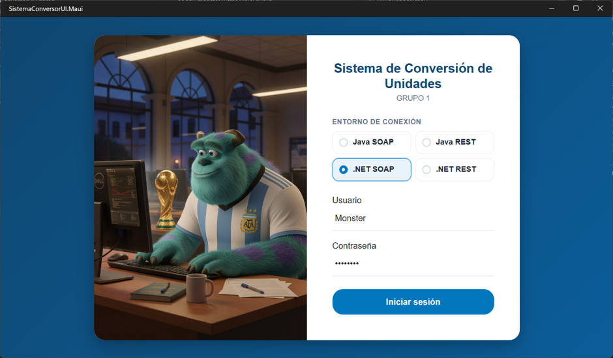
DESARROLLO
DESARROLLO
  OBJETIVO
  CREACIÓN DEL SERVIDOR RESTFUL
  CREACIÓN DEL PROYECTO – CLIENTE CONSOLA
  CREACIÓN DEL PROYECTO MAUI
  CREACIÓN DEL PROYECTO – CLIENTE ESCRITORIO
  CREACIÓN DEL PROYECTO – CLIENTE WEB
  CREACIÓN DEL PROYECTO – CLIENTE MOVIL
CONCLUSIONES
RECOMENDACIONES
Vista login

Slide 64
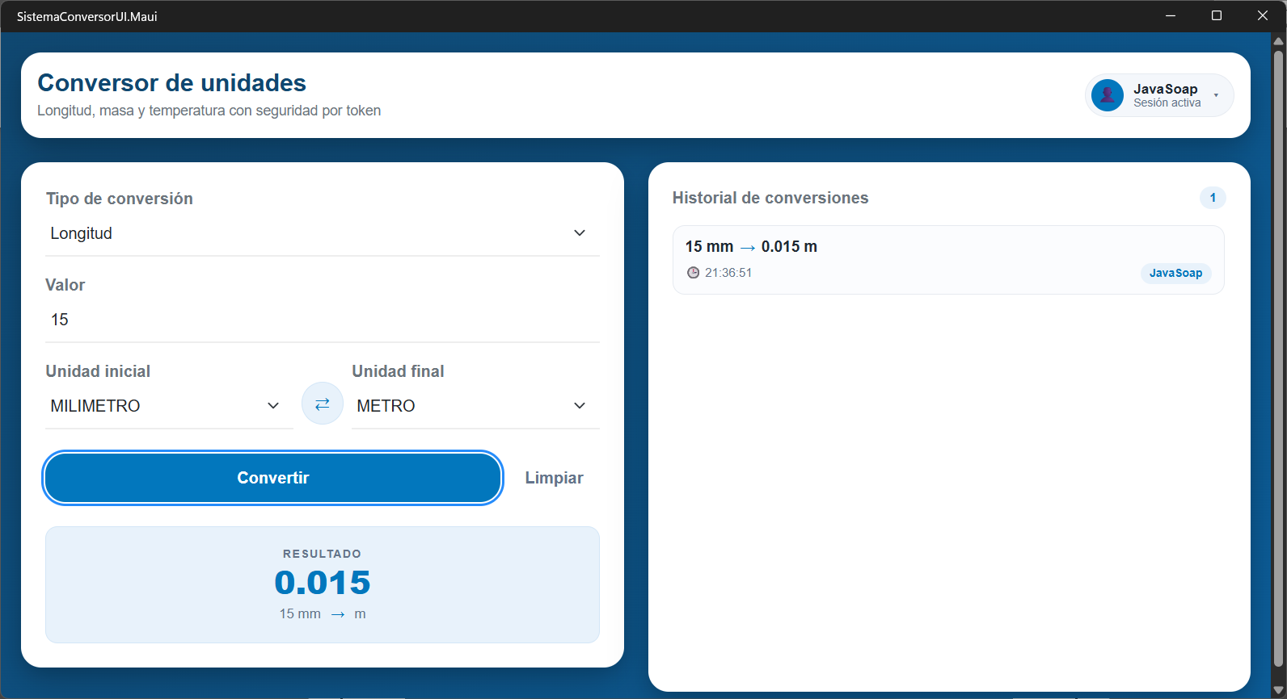
DESARROLLO
DESARROLLO
  OBJETIVO
  CREACIÓN DEL SERVIDOR RESTFUL
  CREACIÓN DEL PROYECTO – CLIENTE CONSOLA
  CREACIÓN DEL PROYECTO MAUI
  CREACIÓN DEL PROYECTO – CLIENTE ESCRITORIO
  CREACIÓN DEL PROYECTO – CLIENTE WEB
  CREACIÓN DEL PROYECTO – CLIENTE MOVIL
CONCLUSIONES
RECOMENDACIONES
Vista Pagina principal

Slide 65
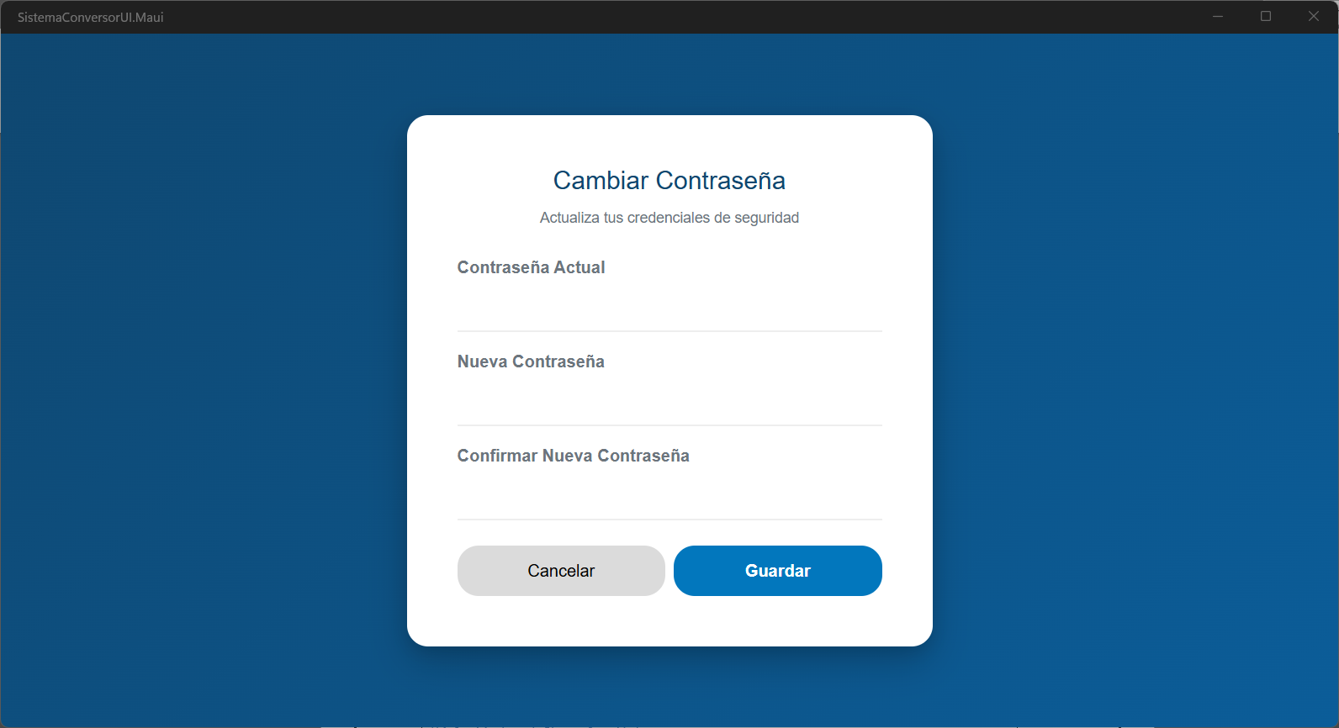
DESARROLLO
DESARROLLO
  OBJETIVO
  CREACIÓN DEL SERVIDOR RESTFUL
  CREACIÓN DEL PROYECTO – CLIENTE CONSOLA
  CREACIÓN DEL PROYECTO MAUI
  CREACIÓN DEL PROYECTO – CLIENTE ESCRITORIO
  CREACIÓN DEL PROYECTO – CLIENTE WEB
  CREACIÓN DEL PROYECTO – CLIENTE MOVIL
CONCLUSIONES
RECOMENDACIONES
Vista Cambiar contraseña

Slide 66
DESARROLLO
DESARROLLO
  OBJETIVO
  CREACIÓN DEL SERVIDOR RESTFUL
  CREACIÓN DEL PROYECTO – CLIENTE CONSOLA
  CREACIÓN DEL PROYECTO MAUI
  CREACIÓN DEL PROYECTO – CLIENTE ESCRITORIO
  CREACIÓN DEL PROYECTO – CLIENTE WEB
  CREACIÓN DEL PROYECTO – CLIENTE MOVIL
CONCLUSIONES
RECOMENDACIONES
Para el cliente web se debe crear la instancia que llame al codigo que esta en el proyecto .shared, por lo que el codigo se ve asi:
A continuación se detallarán las clases principales con su código fuente.
using SistemaConversorUI.Web.Client.Pages; using ec.edu.monster.Components; var builder = WebApplication.CreateBuilder(args); builder.Services.AddAntiforgery(); // 1. Servicios base de Blazor y Seguridad builder.Services.AddRazorComponents() .AddInteractiveServerComponents(); builder.Services.AddAntiforgery(); builder.Services.AddHttpClient(); // 2. SERVICIOS CORE builder.Services.AddScoped<ec.edu.monster.Servicios.EstadoAplicacion>(); builder.Services.AddScoped<ec.edu.monster.Servicios.FabricaEstrategiaBackend>();

Slide 67
DESARROLLO
DESARROLLO
  OBJETIVO
  CREACIÓN DEL SERVIDOR RESTFUL
  CREACIÓN DEL PROYECTO – CLIENTE CONSOLA
  CREACIÓN DEL PROYECTO MAUI
  CREACIÓN DEL PROYECTO – CLIENTE ESCRITORIO
  CREACIÓN DEL PROYECTO – CLIENTE WEB
  CREACIÓN DEL PROYECTO – CLIENTE MOVIL
CONCLUSIONES
RECOMENDACIONES
// 3. ADAPTADORES DE AUTENTICACIÓN // El Real (Java SOAP): builder.Services.AddScoped<ec.edu.monster.Interfaces.IAdaptadorAutenticacion, ec.edu.monster.Adaptadores.AdaptadorAutenticacionJavaSoap>(); // El Real (.NET SOAP): builder.Services.AddScoped<ec.edu.monster.Interfaces.IAdaptadorAutenticacion, ec.edu.monster.Adaptadores.AdaptadorAutenticacionDotNetSoap>(); builder.Services.AddScoped<ec.edu.monster.Interfaces.IAdaptadorAutenticacion, ec.edu.monster.Adaptadores.AdaptadorAutenticacionDotNetRest>(); // Los Mocks (Para los demás): builder.Services.AddScoped<ec.edu.monster.Interfaces.IAdaptadorAutenticacion, ec.edu.monster.Adaptadores.AdaptadorAutenticacionJavaRest>(); // 4. ADAPTADORES DE CONVERSIÓN // El Real (Java SOAP): builder.Services.AddScoped<ec.edu.monster.Interfaces.IAdaptadorConversion, ec.edu.monster.Adaptadores.AdaptadorConversionJavaSoap>(); // El Real (.NET SOAP): builder.Services.AddScoped<ec.edu.monster.Interfaces.IAdaptadorConversion, ec.edu.monster.Adaptadores.AdaptadorConversionDotNetSoap>();
A continuación se detallarán las clases principales con su código fuente.

Slide 68
DESARROLLO
DESARROLLO
  OBJETIVO
  CREACIÓN DEL SERVIDOR RESTFUL
  CREACIÓN DEL PROYECTO – CLIENTE CONSOLA
  CREACIÓN DEL PROYECTO MAUI
  CREACIÓN DEL PROYECTO – CLIENTE ESCRITORIO
  CREACIÓN DEL PROYECTO – CLIENTE WEB
  CREACIÓN DEL PROYECTO – CLIENTE MOVIL
CONCLUSIONES
RECOMENDACIONES
builder.Services.AddScoped<ec.edu.monster.Interfaces.IAdaptadorConversion, ec.edu.monster.Adaptadores.AdaptadorConversionDotNetRest>(); // Los Mocks: builder.Services.AddScoped<ec.edu.monster.Interfaces.IAdaptadorConversion, ec.edu.monster.Adaptadores.AdaptadorConversionJavaRest>(); // --- FIN DE LOS SERVICIOS --- var app = builder.Build(); // Configure the HTTP request pipeline. if (app.Environment.IsDevelopment()) { app.UseWebAssemblyDebugging(); } else { app.UseExceptionHandler("/Error", createScopeForErrors: true); // The default HSTS value is 30 days. You may want to change this for production scenarios, see https://aka.ms/aspnetcore-hsts. app.UseHsts(); } app.UseStatusCodePagesWithReExecute("/not-found", createScopeForStatusCodePages: true); app.UseHttpsRedirection(); app.UseAntiforgery(); app.MapStaticAssets(); app.MapRazorComponents<App>() .AddInteractiveServerRenderMode() .AddAdditionalAssemblies(typeof(SistemaConversorUI.Web.Client._Imports).Assembly); app.Run();
A continuación se detallarán las clases principales con su código fuente.

Slide 69
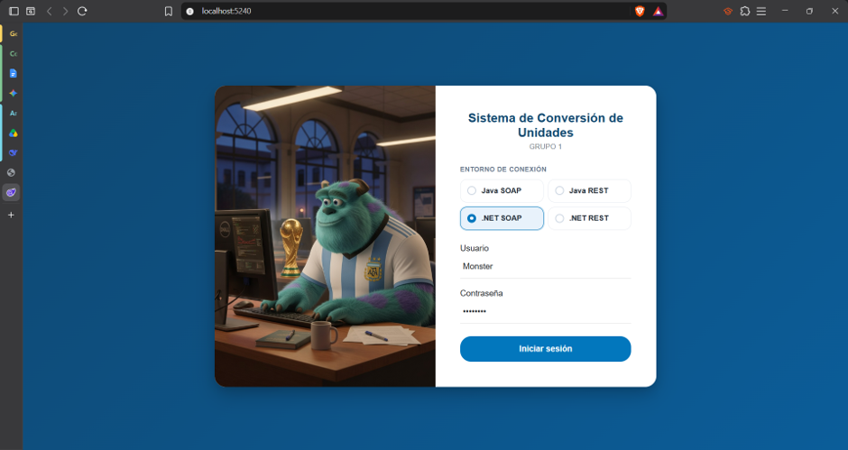
DESARROLLO
DESARROLLO
  OBJETIVO
  CREACIÓN DEL SERVIDOR RESTFUL
  CREACIÓN DEL PROYECTO – CLIENTE CONSOLA
  CREACIÓN DEL PROYECTO MAUI
  CREACIÓN DEL PROYECTO – CLIENTE ESCRITORIO
  CREACIÓN DEL PROYECTO – CLIENTE WEB
  CREACIÓN DEL PROYECTO – CLIENTE MOVIL
CONCLUSIONES
RECOMENDACIONES
Vista login

Slide 70
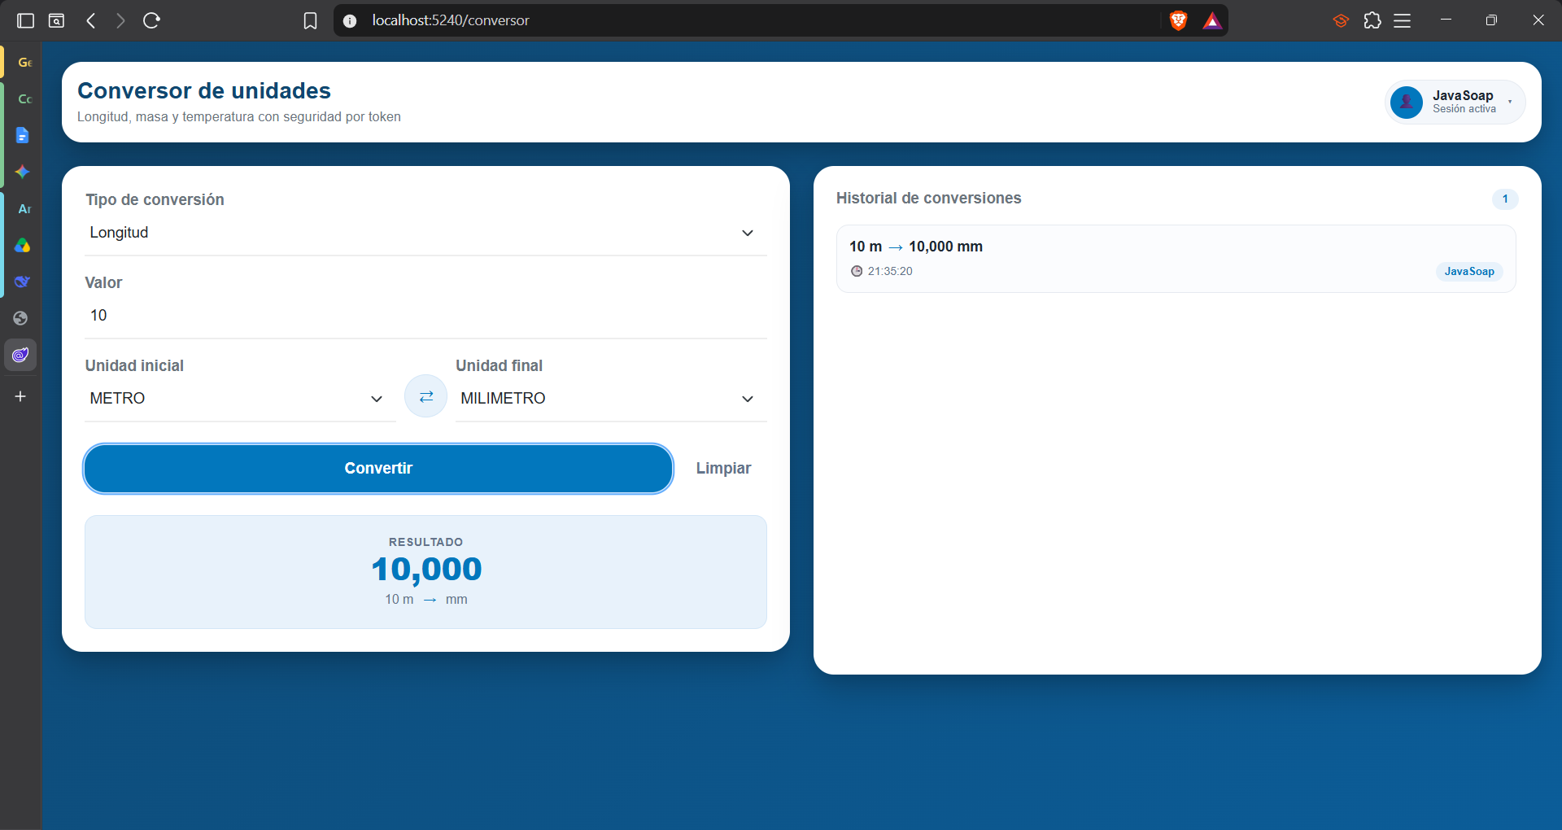
DESARROLLO
DESARROLLO
  OBJETIVO
  CREACIÓN DEL SERVIDOR RESTFUL
  CREACIÓN DEL PROYECTO – CLIENTE CONSOLA
  CREACIÓN DEL PROYECTO MAUI
  CREACIÓN DEL PROYECTO – CLIENTE ESCRITORIO
  CREACIÓN DEL PROYECTO – CLIENTE WEB
  CREACIÓN DEL PROYECTO – CLIENTE MOVIL
CONCLUSIONES
RECOMENDACIONES
Vista Conversor

Slide 71
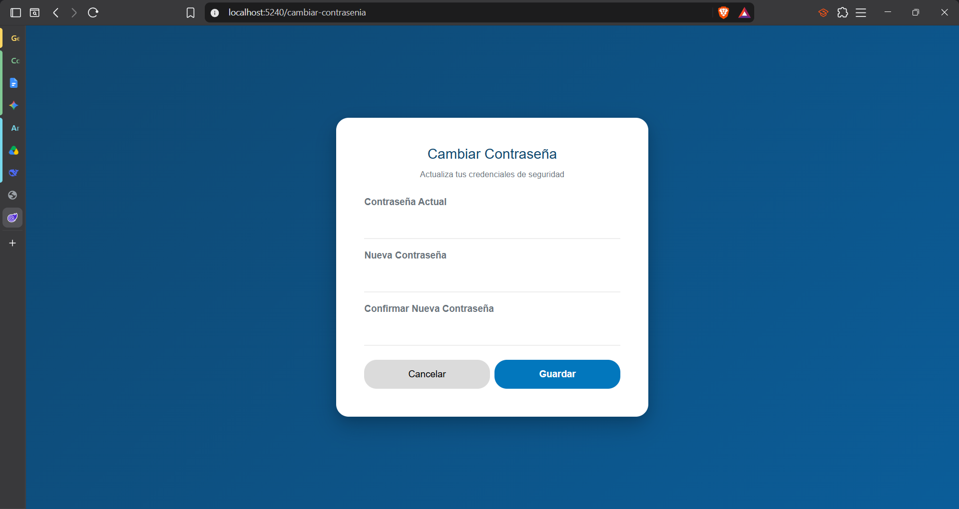
DESARROLLO
DESARROLLO
  OBJETIVO
  CREACIÓN DEL SERVIDOR RESTFUL
  CREACIÓN DEL PROYECTO – CLIENTE CONSOLA
  CREACIÓN DEL PROYECTO MAUI
  CREACIÓN DEL PROYECTO – CLIENTE ESCRITORIO
  CREACIÓN DEL PROYECTO – CLIENTE WEB
  CREACIÓN DEL PROYECTO – CLIENTE MOVIL
CONCLUSIONES
RECOMENDACIONES
Vista Cambiar contraseña

Slide 72
DESARROLLO
DESARROLLO
  OBJETIVO
  CREACIÓN DEL SERVIDOR RESTFUL
  CREACIÓN DEL PROYECTO – CLIENTE CONSOLA
  CREACIÓN DEL PROYECTO MAUI
  CREACIÓN DEL PROYECTO – CLIENTE ESCRITORIO
  CREACIÓN DEL PROYECTO – CLIENTE WEB
  CREACIÓN DEL PROYECTO – CLIENTE MOVIL
CONCLUSIONES
RECOMENDACIONES
Para el cliente móvil se debe crear la instancia que llame al codigo que esta en el proyecto .shared, por lo que el código se ve así:
1.6 CREACIÓN DEL PROYECTO – CLIENTE MÓVIL
A continuación se detallarán las clases principales con su código fuente.
using Microsoft.Extensions.Logging; using Microsoft.Extensions.DependencyInjection; namespace SistemaConversorUI.Maui { public static class MauiProgram { public static MauiApp CreateMauiApp() { var builder = MauiApp.CreateBuilder(); builder .UseMauiApp<App>() .ConfigureFonts(fonts => { fonts.AddFont("OpenSans-Regular.ttf", "OpenSansRegular"); }); builder.Services.AddMauiBlazorWebView(); // 1. Cliente HTTP builder.Services.AddHttpClient();

Slide 73
DESARROLLO
DESARROLLO
  OBJETIVO
  CREACIÓN DEL SERVIDOR RESTFUL
  CREACIÓN DEL PROYECTO – CLIENTE CONSOLA
  CREACIÓN DEL PROYECTO MAUI
  CREACIÓN DEL PROYECTO – CLIENTE ESCRITORIO
  CREACIÓN DEL PROYECTO – CLIENTE WEB
  CREACIÓN DEL PROYECTO – CLIENTE MOVIL
CONCLUSIONES
RECOMENDACIONES
// 2. SERVICIOS CORE builder.Services.AddScoped<ec.edu.monster.Servicios.EstadoAplicacion>(); builder.Services.AddScoped<ec.edu.monster.Servicios.FabricaEstrategiaBackend>(); // 3. ADAPTADORES (Igual que en la Web) builder.Services.AddScoped<ec.edu.monster.Interfaces.IAdaptadorAutenticacion, ec.edu.monster.Adaptadores.AdaptadorAutenticacionJavaSoap>(); builder.Services.AddScoped<ec.edu.monster.Interfaces.IAdaptadorAutenticacion, ec.edu.monster.Adaptadores.AdaptadorAutenticacionDotNetSoap>(); builder.Services.AddScoped<ec.edu.monster.Interfaces.IAdaptadorAutenticacion, ec.edu.monster.Adaptadores.AdaptadorAutenticacionDotNetRest>(); builder.Services.AddScoped<ec.edu.monster.Interfaces.IAdaptadorAutenticacion, ec.edu.monster.Adaptadores.AdaptadorAutenticacionJavaRest>(); builder.Services.AddScoped<ec.edu.monster.Interfaces.IAdaptadorConversion, ec.edu.monster.Adaptadores.AdaptadorConversionJavaSoap>(); builder.Services.AddScoped<ec.edu.monster.Interfaces.IAdaptadorConversion, ec.edu.monster.Adaptadores.AdaptadorConversionDotNetSoap>(); builder.Services.AddScoped<ec.edu.monster.Interfaces.IAdaptadorConversion, ec.edu.monster.Adaptadores.AdaptadorConversionDotNetRest>(); builder.Services.AddScoped<ec.edu.monster.Interfaces.IAdaptadorConversion, ec.edu.monster.Adaptadores.AdaptadorConversionJavaRest>(); #if DEBUG builder.Services.AddBlazorWebViewDeveloperTools(); builder.Logging.AddDebug(); #endif
A continuación se detallarán las clases principales con su código fuente.

Slide 74
DESARROLLO
DESARROLLO
  OBJETIVO
  CREACIÓN DEL SERVIDOR RESTFUL
  CREACIÓN DEL PROYECTO – CLIENTE CONSOLA
  CREACIÓN DEL PROYECTO MAUI
  CREACIÓN DEL PROYECTO – CLIENTE ESCRITORIO
  CREACIÓN DEL PROYECTO – CLIENTE WEB
  CREACIÓN DEL PROYECTO – CLIENTE MOVIL
CONCLUSIONES
RECOMENDACIONES
// --- AUTENTICACIÓN --- // EL REAL (Java SOAP): builder.Services.AddScoped<ec.edu.monster.Interfaces.IAdaptadorAutenticacion, ec.edu.monster.Adaptadores.AdaptadorAutenticacionJavaSoap>(); // LOS MOCKS (Para los que aún no construimos): builder.Services.AddScoped<ec.edu.monster.Interfaces.IAdaptadorAutenticacion>(sp => new ec.edu.monster.Adaptadores.AdaptadorAutenticacionMock(ec.edu.monster.Modelos.TipoBackend.JavaRest)); builder.Services.AddScoped<ec.edu.monster.Interfaces.IAdaptadorAutenticacion>(sp => new ec.edu.monster.Adaptadores.AdaptadorAutenticacionMock(ec.edu.monster.Modelos.TipoBackend.DotNetSoap)); builder.Services.AddScoped<ec.edu.monster.Interfaces.IAdaptadorAutenticacion>(sp => new ec.edu.monster.Adaptadores.AdaptadorAutenticacionMock(ec.edu.monster.Modelos.TipoBackend.DotNetRest)); // --- CONVERSIÓN --- // EL REAL (Java SOAP): builder.Services.AddScoped<ec.edu.monster.Interfaces.IAdaptadorConversion, ec.edu.monster.Adaptadores.AdaptadorConversionJavaSoap>(); // LOS MOCKS: builder.Services.AddScoped<ec.edu.monster.Interfaces.IAdaptadorConversion>(sp => new ec.edu.monster.Adaptadores.AdaptadorConversionMock(ec.edu.monster.Modelos.TipoBackend.JavaRest)); builder.Services.AddScoped<ec.edu.monster.Interfaces.IAdaptadorConversion>(sp => new ec.edu.monster.Adaptadores.AdaptadorConversionMock(ec.edu.monster.Modelos.TipoBackend.DotNetSoap)); builder.Services.AddScoped<ec.edu.monster.Interfaces.IAdaptadorConversion>(sp => new ec.edu.monster.Adaptadores.AdaptadorConversionMock(ec.edu.monster.Modelos.TipoBackend.DotNetRest)); return builder.Build(); } } }
A continuación se detallarán las clases principales con su código fuente.

Slide 75
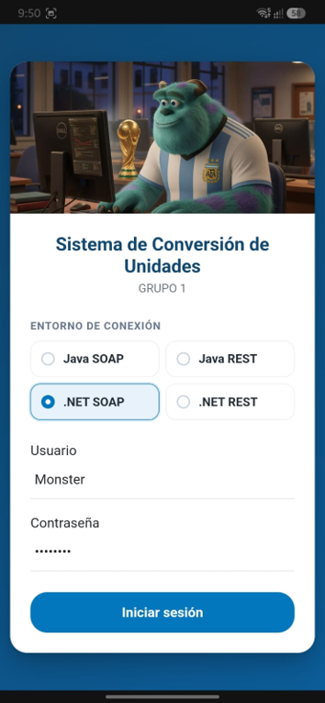
DESARROLLO
DESARROLLO
  OBJETIVO
  CREACIÓN DEL SERVIDOR RESTFUL
  CREACIÓN DEL PROYECTO – CLIENTE CONSOLA
  CREACIÓN DEL PROYECTO MAUI
  CREACIÓN DEL PROYECTO – CLIENTE ESCRITORIO
  CREACIÓN DEL PROYECTO – CLIENTE WEB
  CREACIÓN DEL PROYECTO – CLIENTE MOVIL
CONCLUSIONES
RECOMENDACIONES
Vista login

Slide 76
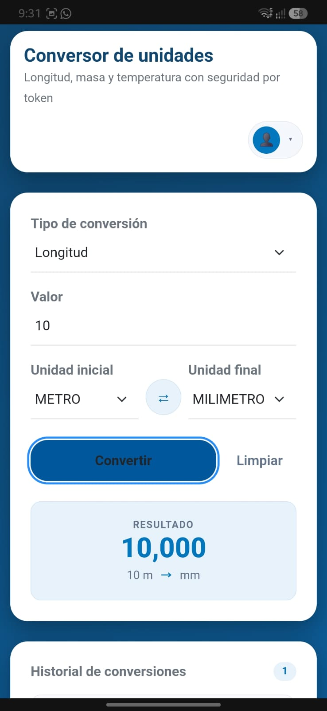
DESARROLLO
DESARROLLO
  OBJETIVO
  CREACIÓN DEL SERVIDOR RESTFUL
  CREACIÓN DEL PROYECTO – CLIENTE CONSOLA
  CREACIÓN DEL PROYECTO MAUI
  CREACIÓN DEL PROYECTO – CLIENTE ESCRITORIO
  CREACIÓN DEL PROYECTO – CLIENTE WEB
  CREACIÓN DEL PROYECTO – CLIENTE MOVIL
CONCLUSIONES
RECOMENDACIONES
Vista Conversor de unidades

Slide 77
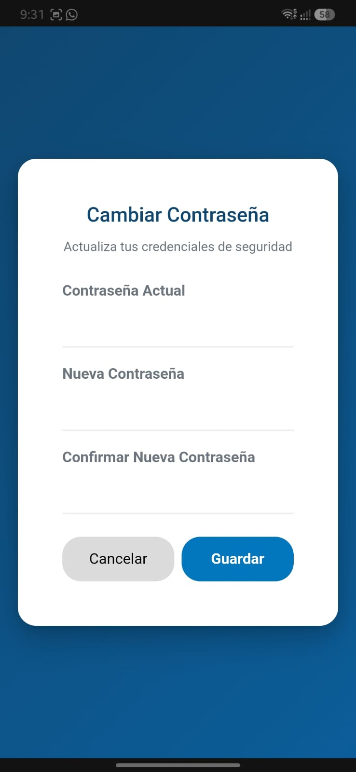
DESARROLLO
DESARROLLO
  OBJETIVO
  CREACIÓN DEL SERVIDOR RESTFUL
  CREACIÓN DEL PROYECTO – CLIENTE CONSOLA
  CREACIÓN DEL PROYECTO MAUI
  CREACIÓN DEL PROYECTO – CLIENTE ESCRITORIO
  CREACIÓN DEL PROYECTO – CLIENTE WEB
  CREACIÓN DEL PROYECTO – CLIENTE MOVIL
CONCLUSIONES
RECOMENDACIONES
Vista cambio de contraseña

Slide 78
CONCLUSIONES
DESARROLLO
  OBJETIVO
  CREACIÓN DEL SERVIDOR RESTFUL
  CREACIÓN DEL PROYECTO – CLIENTE CONSOLA
  CREACIÓN DEL PROYECTO – CLIENTE ESCRITORIO
  CREACIÓN DEL PROYECTO – CLIENTE WEB
  CREACIÓN DEL PROYECTO – CLIENTE MOVIL
CONCLUSIONES
RECOMENDACIONES
Se logró construir e implementar con éxito un servicio web robusto utilizando Windows Communication Foundation (WCF). A través del despliegue en IIS y la configuración precisa en el archivo Web.config, se evidenció que WCF permite una exposición limpia de contratos (.svc) y una gestión eficiente de la intercepción de mensajes SOAP (mediante comportamientos e inspectores), garantizando un entorno de backend sólido, centralizado y listo para ambientes de red locales.
Se verificó la alta interoperabilidad que ofrecen los estándares SOAP y WSDL al integrar transparentemente clientes construidos en tecnologías divergentes. El uso de referencias de servicios (Connected Services) permitió a las aplicaciones de .NET MAUI (Móvil/Escritorio), Web (Blazor) y Consola autogenerar las clases Proxy, demostrando que es posible consumir el mismo núcleo lógico e inyectar tokens de seguridad en las cabeceras XML sin importar el ecosistema gráfico desde el cual se opere.
La puesta en marcha del proyecto demostró que la configuración del Host a través de Internet Information Services (IIS) resulta crítica y altamente efectiva. Al establecer correctamente los permisos de seguridad (grupo IIS_IUSRS), las reglas del firewall para admitir tráfico en puertos específicos y los enlaces por IP (Bindings), se logró romper las barreras del localhost, garantizando la disponibilidad completa del servicio hacia dispositivos físicos externos conectados a la misma subred.
La aplicación de la Arquitectura Orientada a Servicios complementada estratégicamente con el patrón MVC demostró ser un enfoque superior para este tipo de escenarios. Al segregar rigurosamente la lógica matemática en utilidades y controladores, independientes de las interfaces visuales y de enrutamiento web, se consiguió un sistema altamente mantenible. Quedó comprobado que esta separación de responsabilidades no solo previene fallas en cascada, sino que facilita drásticamente la escalabilidad futura.

Slide 79
RECOMENDACIONES
DESARROLLO
  OBJETIVO
  CREACIÓN DEL SERVIDOR RESTFUL
  CREACIÓN DEL PROYECTO – CLIENTE CONSOLA
  CREACIÓN DEL PROYECTO – CLIENTE ESCRITORIO
  CREACIÓN DEL PROYECTO – CLIENTE WEB
  CREACIÓN DEL PROYECTO – CLIENTE MOVIL
CONCLUSIONES
RECOMENDACIONES
Se recomienda implementar el uso formal de FaultContracts en WCF en futuras iteraciones. Esto permitirá enviar errores estructurados y amigables al cliente (por ejemplo, si intenta introducir valores matemáticos inválidos) en lugar de retornar errores genéricos o provocar el cierre abrupto de los túneles SOAP por excepciones no controladas en el servidor.
Dado que el proyecto transmite datos de autenticación y tokens en texto plano utilizando XML estándar (mediante basicHttpBinding), se sugiere categóricamente desplegar el servidor IIS bajo el protocolo HTTPS. Configurar un certificado SSL asegurará que los mensajes SOAP interceptados en la red interna o externa no puedan ser vulnerados por ataques de intermediarios (Man-in-the-Middle).
Actualmente, el sistema delega la seguridad en un Access Token estático interceptado en las cabeceras. Es recomendable incorporar esquemas de expiración (tiempo de vida limitado corto) asociados a técnicas de Refresh Token. De esta manera, si un cliente móvil en MAUI prolonga su conexión, se mantendrá el acceso de forma prolongada sin sacrificar las políticas de seguridad del backend.
Al operar con múltiples clientes (Blazor, MAUI, Consola), existe el riesgo de que cambie la firma de un contrato (WSDL) en desarrollo y un cliente no se actualice. Se aconseja automatizar o documentar una estricta política de versionado. Cuando un esquema estructural cambie en el servidor, los desarrolladores deben realizar invariablemente una actualización en la referencia del servicio (Update Service Reference) en cada cliente para evitar errores por desincronización de esquemas.

